Slide 1
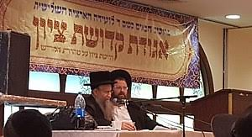
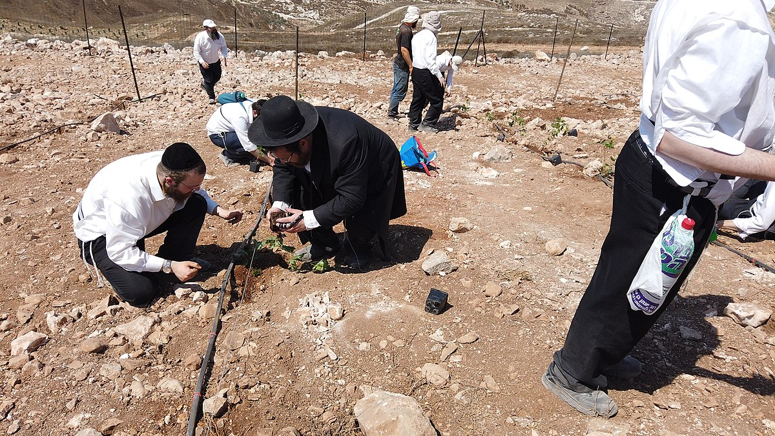
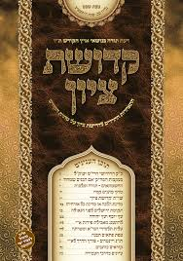
הרצאת היכרות
עם ארגון קדושת ציון
מרצה
הרב יהודה טאוב

Slide 2

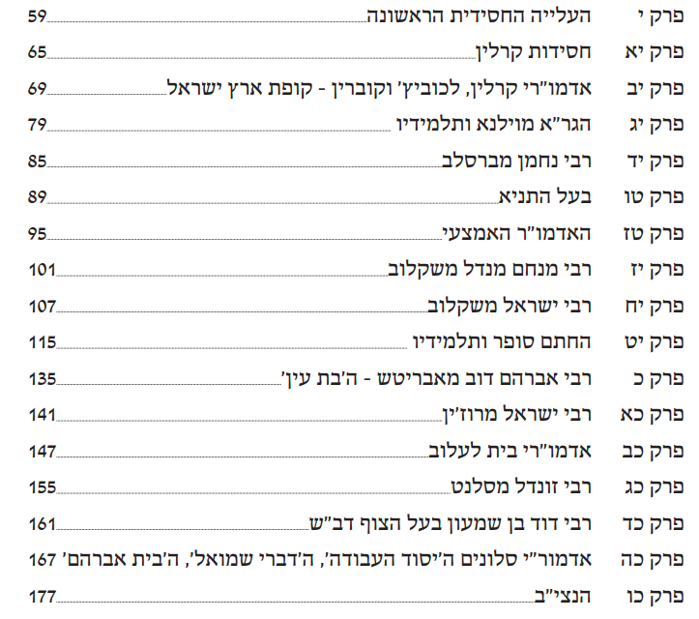

Slide 3

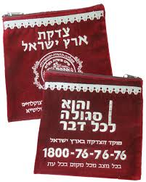
בעבר כולם השתוקקו לארץ ישראל.
סיפר החזון איש: בזכרוני עיירה קטנה, ליטאית, שניזונו בה בקושי כמה מאות משפחות יהודיות. שלשה רובל בשבוע הספיקו, אם כי בצמצום, למשפחה יהודית שלמה. היהודים בעיירה חיו חיי לחץ ועבדו את השם.
והנה בא משולח של ישיבה, התיישב בעיר כמה ימים, הלהיב את הלבבות, דרש ונאם, הלך מבית לבית וכשהצליח אסף שמונה רובל. אם היה המשולח אחד מהמעולים שבמקצועו, שפעל למען ישיבה שכבר יצאו לה מוניטין, הרי הוא היה מצליח לאסוף אפילו 15 רובלים שלמים.
והנה בא לעיירה משולח לעניי ארץ ישראל. לפני עשרות שנים התקין רבי חיים מוולוז'ין את קופת רבי מאיר בעל הנס. מקופה זו ניזונו אלפים ורבבות מתושבי ארץ הקדש. המשולח בא לעיירה ולא היה לו שום צורך להלהיב את הלבבות, לעורר לנדבות, וכדומה. מלאכתו נעשית מאליה.
הוא הלך מבית לבית, והוטל עליו רק לצבור את הפרוטות, למנותן ולסכמן. והסכום היוצא מעיירה זו היה, מדי שנה בשנה, 300 רובל. אם נבוא לתרגם סכום זה לסכומים שבימינו, הרי נאספו אז בעיירות קטנות ובפינות נדחות מיליוני לירות לטובת ארץ ישראל - ומהם נוסד הישוב, ובהם נבנה. - והם עוד מתיימרים ואומרים עלינו שאין לנו חיבה לארץ ישראל...
והיאך ייתכן אחרת? האם זה אפשרי, שיהודי שומר תורה לא יהיה חובב הארץ?

Slide 4
הֶן עָם לְבָדָד יִשְׁכֹּן
לכל אורך ההיסטוריה היהודית תמיד היתה קבוצה שהתבדלה ושמרה בקנאות על חיי הרוח, קבוצה שנקטה אסטרטגיה ייחודית של התבדלות, ודווקא היא הצליחה לשמר את היהדות ולהעבירה מדור לדור.
בכל תקופה היה את איום ההיטמעות בתרבויות האחרות, חרדו מפניו, ותמיד נתנו לאיום מענה בדמות התבדלות תרבותית.
בדור האחרון נושא הדגל היה החתם סופר שכדי לשמר את המעט שעדין לא התבולל קבע את הכלל חדש אסור מן התורה.

Slide 5
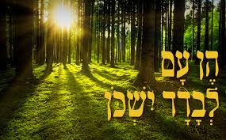
שורשי ההתבדלות
שלא שינו את שמם לשונם ולבושם.
לא תחונן מתנת חינם, חן.
גזרו על יינם, חלב נכרי, פת עכו"ם.
כיום זה התבדלות מסוג אחר – יהודי מיהודי טועה.
להתבדלות יש מחיר – אבל הערך העליון הוא לשמור על מורשת הדורות.

Slide 6
שורשי ההתבדלות
וחמושים עלו בני ישראל מארץ מצרים. אחד מחמישה.
שלא שינו את שמם לשונם ולבושם.
לא תחונן מתנת חינם, חן.
גזרו על יינם, חלב נכרי, פת עכו"ם.
היכן הם עשרת השבטים?
נס חנוכה. מתיונים, צדוקים, פירושים, איסיים.
במשך שנים מי שלא מתחבר לקהילה צריך לעבור לצד השני.
תקופת ההשכלה צורך להתבדל מיהודים מודרניים. ללא הצלחה.

Slide 7
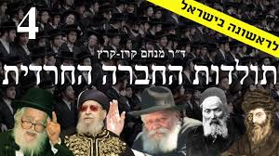
מציונות לציון
הרצון להתרחק מההשכלה ולהקים ציבור ירא שמים גרם להתרחק מכל נושא הציונות.
עד שכל מה שקשור לארץ ישראל נהפך כביכול לציונות ופסול.

Slide 8
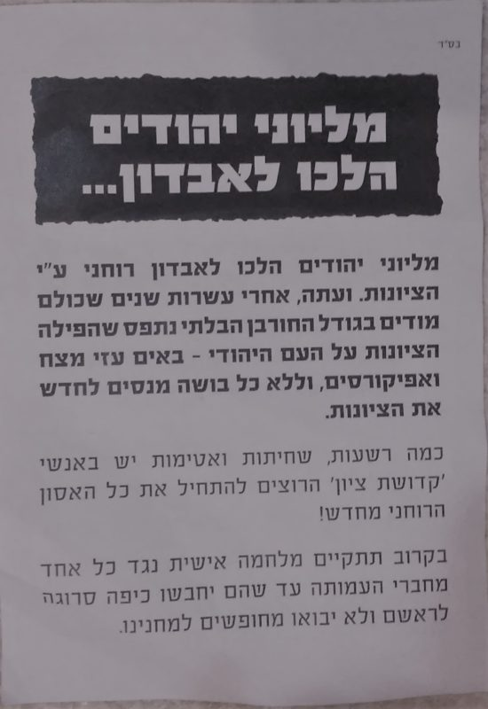
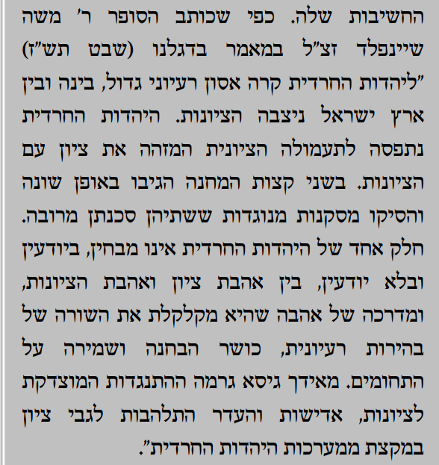
האסון האידאולוגי
שקרה לציבור החרדי
בסוף זה נהפך לאידאולוגיה: התורה ניתנה במדבר.
באמריקה גם אפשר ללמוד תורה. ועוד ועוד.

Slide 9
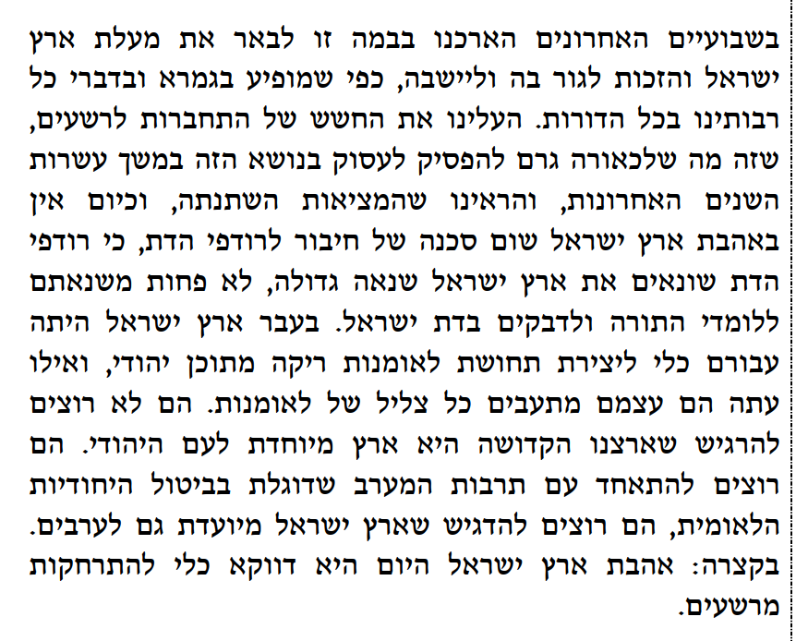
הגיע הזמן להחזיר את הכבוד לארץ
הרב חיים נבון: הציונות מתה. היא מתה בשיבה טובה, כשאת מיטתה מקיפים ארבעה דורות של צאצאים. הציונות היתה התנועה הלאומית של העם היהודי במאה ה-20 והיא השיגה את מטרתה: הקמת בית לאומי לעם היהודי בארץ ישראל. את מקומה של הציונות היתה אמורה לרשת....
לכן צריכים להתעורר ולהסביר בחזרה על חשיבות ארץ ישראל.

Slide 10


ארגונים שהתעוררו לארץ ישראל
קול הלשון
עלון נחלת ה'.

Slide 11


Slide 12
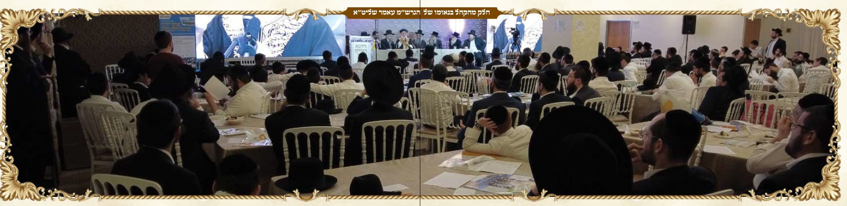
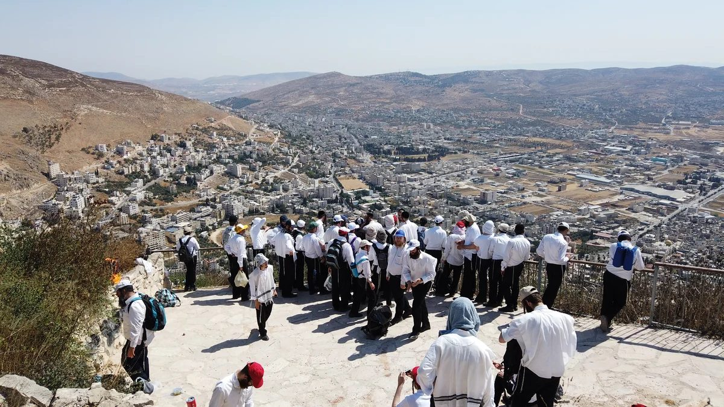
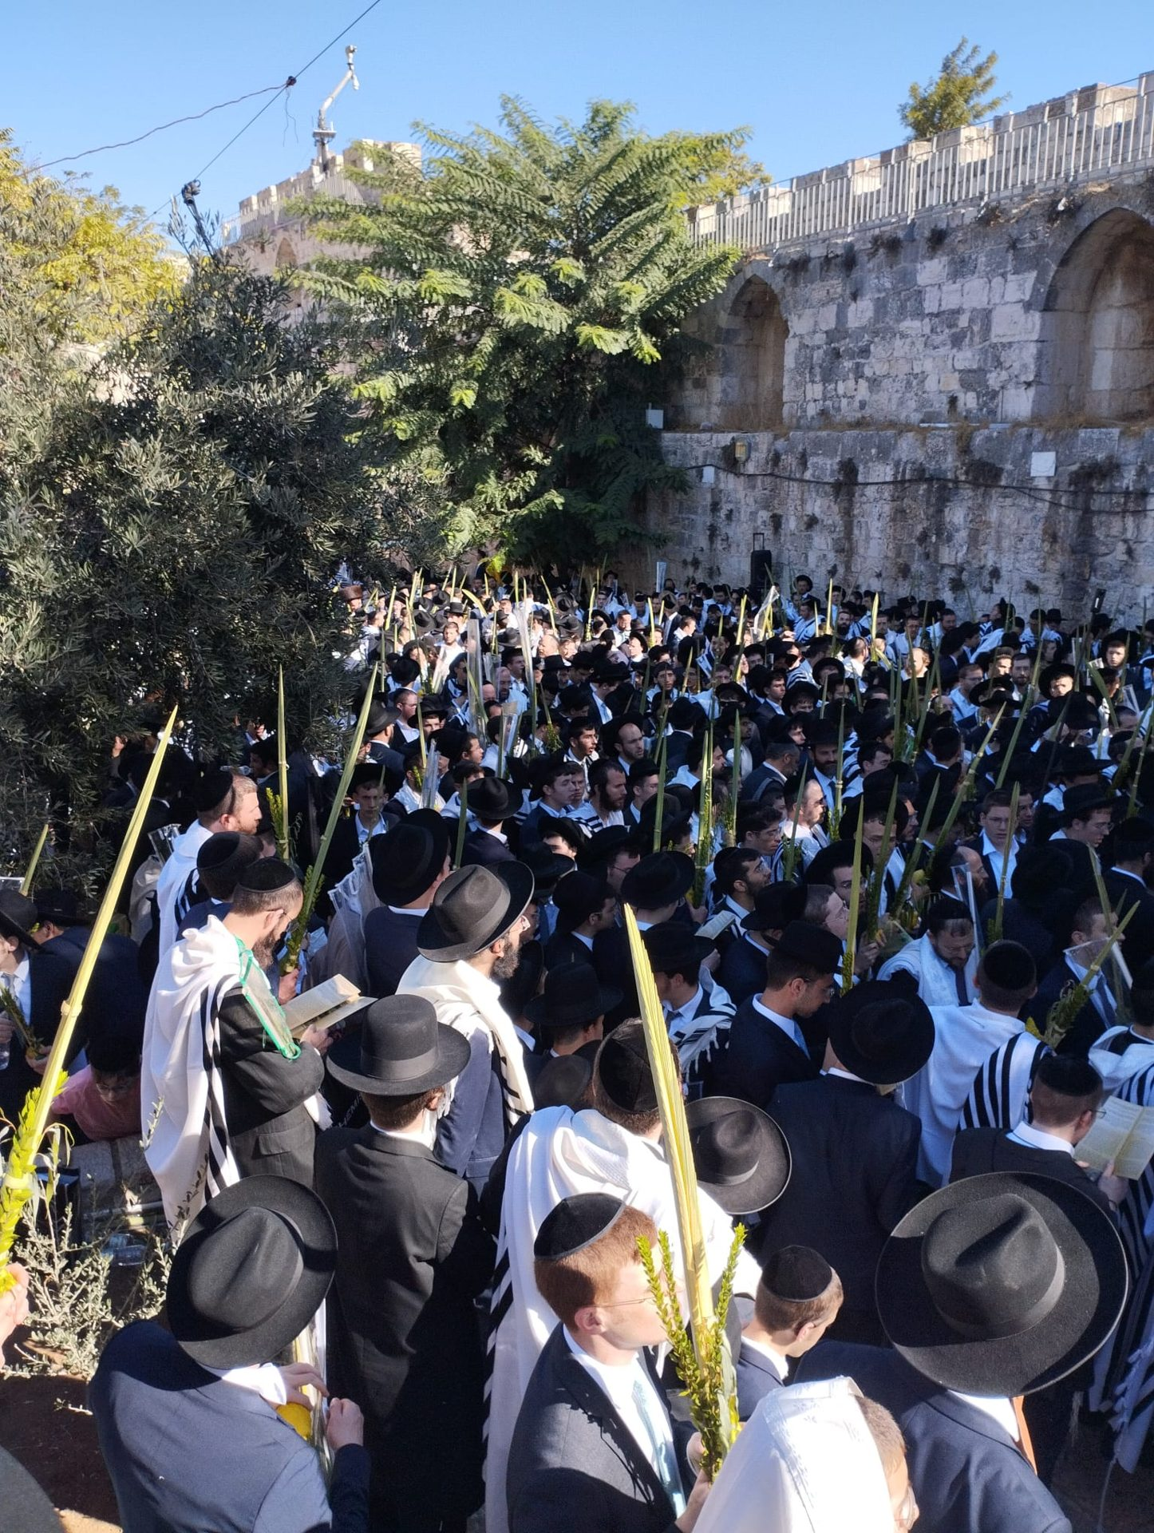
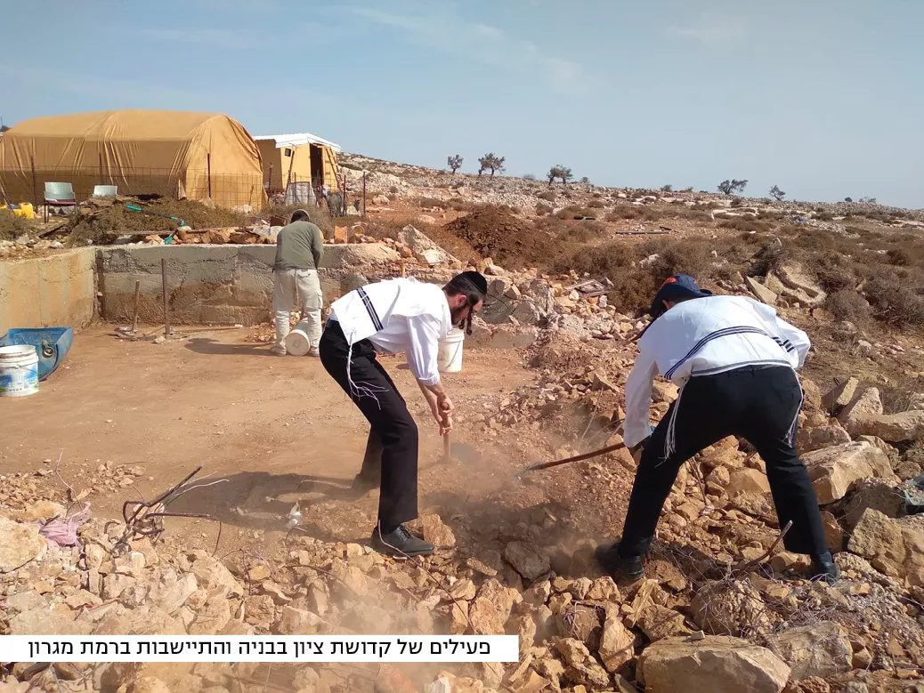

Slide 13
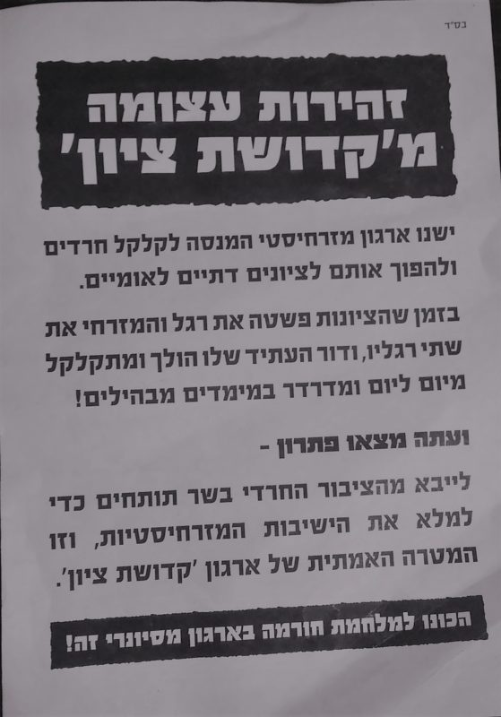
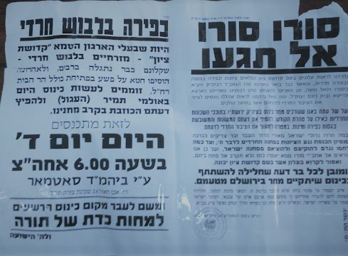
מדוע מתנגדים רק לארגון קדושת ציון?

Slide 14
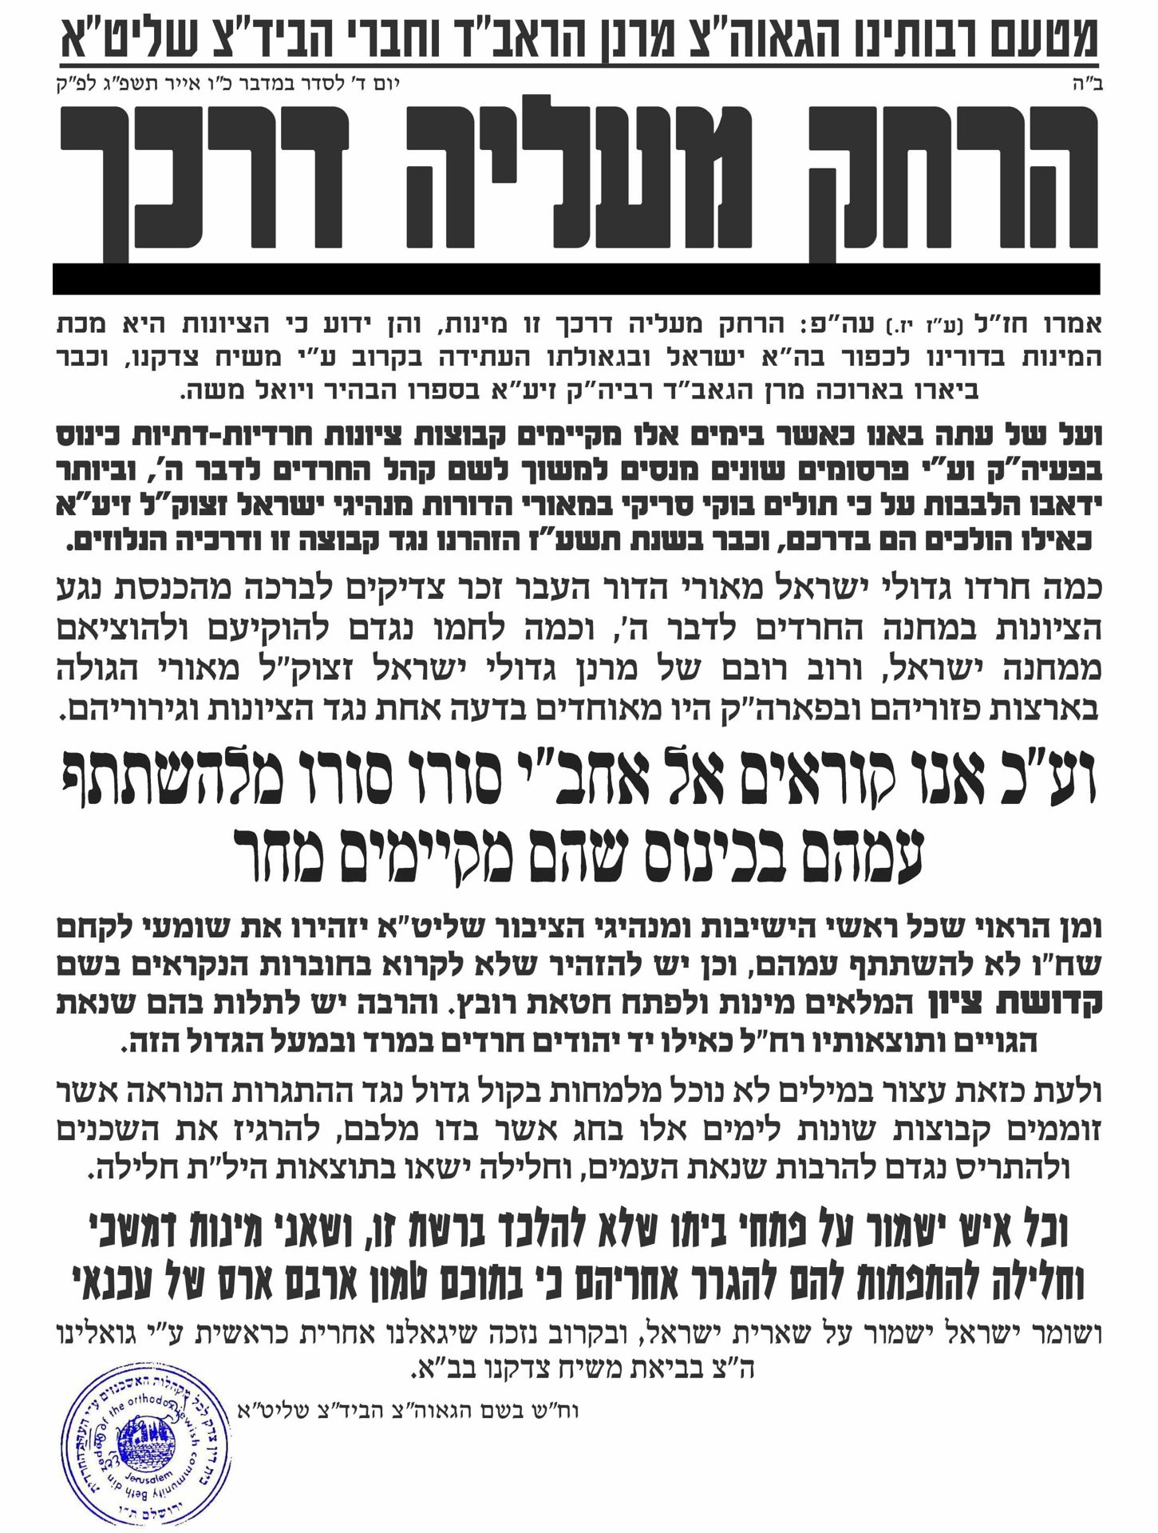
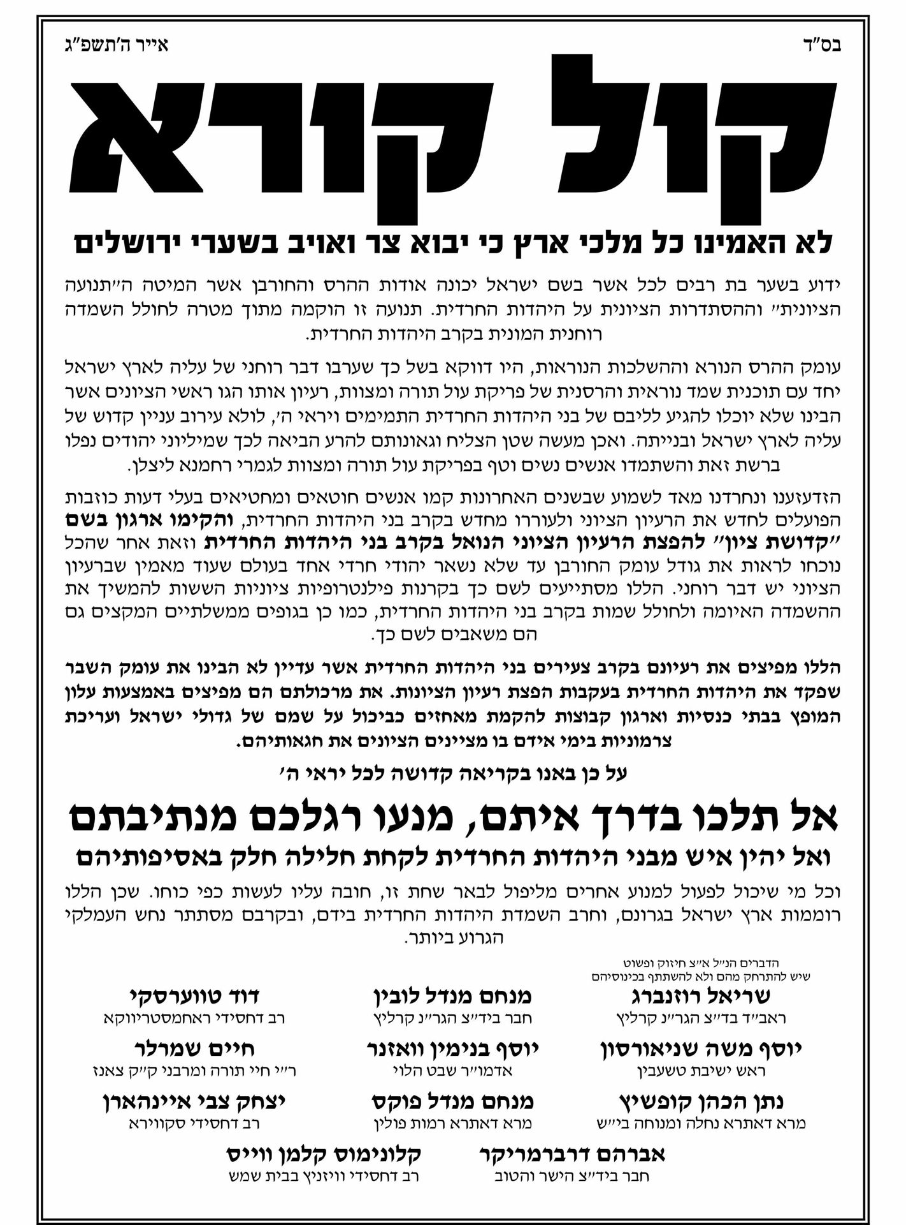
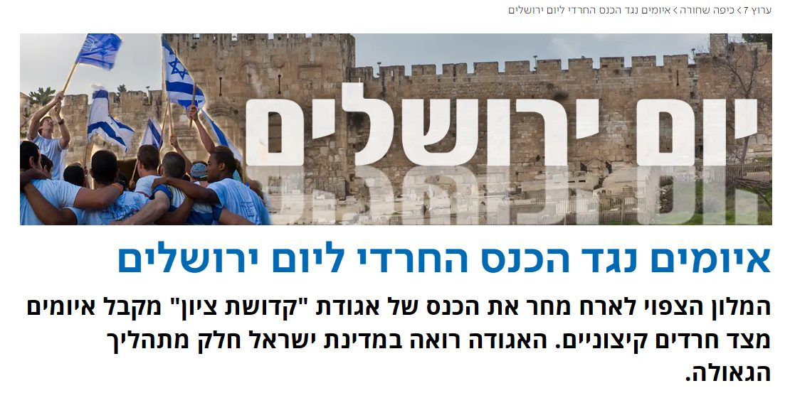

Slide 15
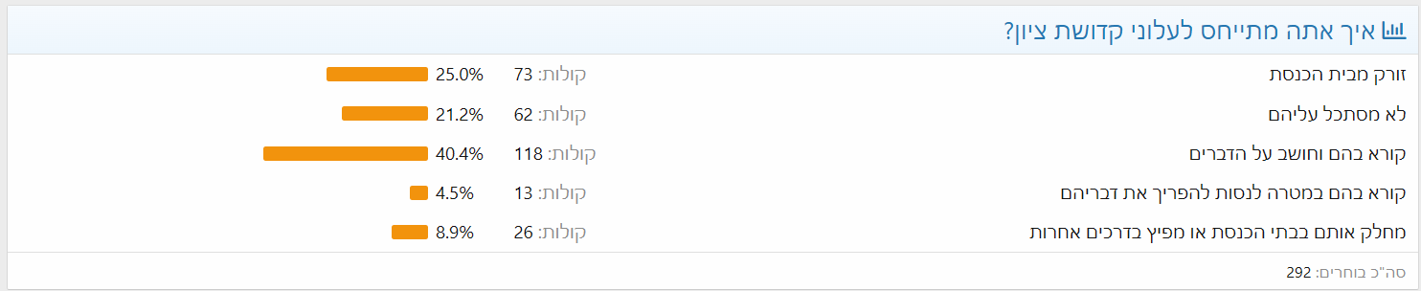

Slide 16
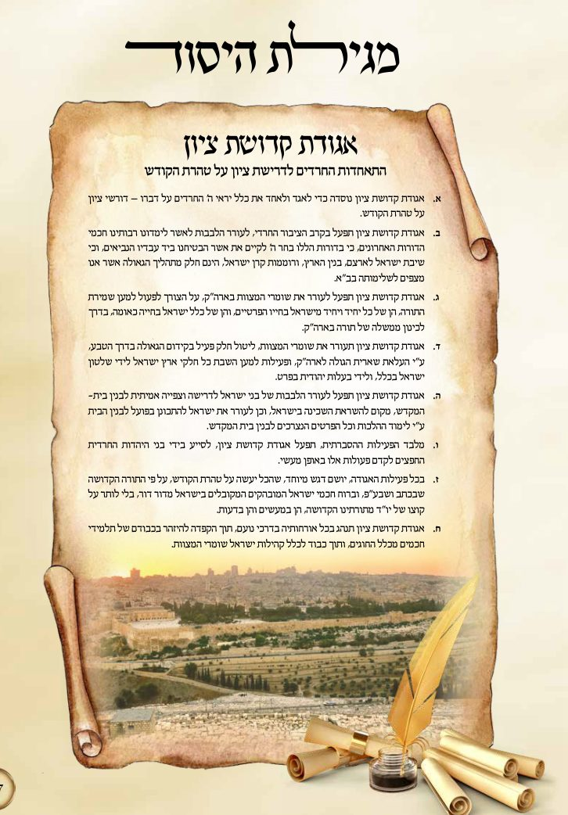
מה זה קדושת ציון?
חשיבותה של ארץ ישראל
היחס לתקופתנו כשיבת ציון
הקמת ממלכת התורה

Slide 17

מדוע חשובה ארץ ישראל?
הציבור הרגיל רואה את ארץ ישראל - בתור מדינת לאום בית יהודי לעם היהודי.
הציבור הדתי רואה את ארץ ישראל - מצווה מהתורה בה להקים מדינה יהודית.
הציבור החרדי רואה את ארץ ישראל - בתור מצווה ואולי גדולה וחשובה.

Slide 18
מדוע חשובה ארץ ישראל?
בקדושת ציון לומדים - ארץ ישראל אינה מצווה אלא שכר קיום הברית.
ניתן משל: זוג מתחתנים האישה עושה לבעלה - אוכל, כביסה, נקיון - זה מצוות.
אבל עצם השהיה יחד בבית אינו מצווה - הוא עצם הנישואין.
אשה שתכין אוכל כביסה נקיון - שבעלה לא בבית ולאחר מכן תלך לבית הוריה.
זה לא שחסר לה מצווה - אלא הם בכלל לא נשואין.

Slide 19
מדוע חשובה ארץ ישראל?
ארץ ישראל - היא המקום בו אנחנו והבורא חיים יחד.
ללא ארץ ישראל - אנחנו כביכול ללא נישואין.
נפ"מ למעשה: אדם שרואה את הארץ בתור נישואין - מבין שאם עם ישראל הגיע לארץ ישראל בחזרה. אין הפירוש שבורא עולם זיכה אותם בעוד מצווה, אלא בורא עולם מחדש איתם את ברית הנישואין.
במילים אחרות - בורא עולם התחיל איתנו את הגאולה האחרונה.
בנוסף אם החזרה לארץ ישראל היא לא רק מצווה - אלא חידוש הברית
ממילא צריך לפעול להמשיך קיום הברית
יש לדאוג לירש את כל ארץ ישראל.
יש לדאוג להקמת סנהדרין או מועצת חכמי ישראל.
יש לדאוג לקיום התורה במרחב הציבורי. לחדש את הברית.
אשמח להערות בנוסחה
וכן עוד נפ"מ
Notes:
שנתבונן נראה שברש"י הראשון
יש יסוד עצום - בהבנת מהותה של ארץ ישראל.
אם ארץ ישראל הייתה עוד מצווה
אז מדוע צריך לפתוח בכל כך הרבה סיפורים בשביל להסבירה.
במה היא עדיפה משאר המצוות - שלא זכו שחומש שלם יכתב בשבילם.
מכאן רואים שארץ ישראל - אינה בגדר מצווה - היא בגדר מתנה טובה - היא בגדר שכר המצוות.
נסביר את הדברים:
נתאר לעצמנו חתן וכלה
והכלה הנחמדה והנעימה - לא מסכימה לבוא לדור עם בעלה.
בדירה המקסימה שהוא קנה לה.
היא מסכימה לטייל איתו להכין לו ארוחת ערב באיזה מסעדה
לבוא לבית שלהם - זה לא מוצא חן בעיניה.
איזה עברה זו?
מצטער זה לא עבירה - זה פשוט לא נישואין
הבעל לא יכול להעניק לאשתו ולאהוב אותה ללא הבית.
בורא עולם אומר לנו - שאת כל השפע הוא יתן לנו - כאשר נהיה בארץ ישראל.
בחוץ לארץ זה רק - שיריים - זה כמו בטיול.
אז אדם שלא בא לארץ ישראל - הוא פשוט לא מעוניין לקבל את כל השפע האלוקי.
ובאמת אנו רואים בחוש
מאז שעם ישראל הגיע לארץ
הפריחה של עם ישראל היא פשוט בלתי נתפסת
אמש הכו את המן הרשע בפרס - ולא הפילו אפילו מטוס אחד.
התורה מתרבה מיום ליום - מאות ישיבות ואברכים
ולא ניתן לספור - כמה ניסים אנו רואים בארץ ישראל.
זה ארץ ישראל - על רגל אחת.
לכן אומר רש"י - שכל חומש בראשית ועוד מיועד להסביר לנו ולגויים
מדוע קיבלנו את המתנה היקרה ביותר של בורא עולם - ארץ ישראל.
מתנה שבה מונח - להיות לזוג כביכול עם בורא עולם לנצח.
זה לא בא להסביר עוד מצווה - זה בא להסביר את כל הבחירה לתת לנו
את הדבר היקר מכול.

Slide 20
מדוע חשובה ארץ ישראל?
במה מתבטא שארץ ישראל היא מקום הנישואין?
בחוץ לארץ כל אדם קיים את המצוות באופן פרטי.
בארץ ישראל המטרה היא להקים אומה שהקב"ה עומד במרכזה.
להקים מדינה שמתנהגת על פי התורה.
אומה שיש לה צבא על פי התורה.
אומה שיש לה הנהגות משפט על פי התורה.
בית מדרש חרדי למדינה יהודית.
Notes:
שנתבונן נראה שברש"י הראשון
יש יסוד עצום - בהבנת מהותה של ארץ ישראל.
אם ארץ ישראל הייתה עוד מצווה
אז מדוע צריך לפתוח בכל כך הרבה סיפורים בשביל להסבירה.
במה היא עדיפה משאר המצוות - שלא זכו שחומש שלם יכתב בשבילם.
מכאן רואים שארץ ישראל - אינה בגדר מצווה - היא בגדר מתנה טובה - היא בגדר שכר המצוות.
נסביר את הדברים:
נתאר לעצמנו חתן וכלה
והכלה הנחמדה והנעימה - לא מסכימה לבוא לדור עם בעלה.
בדירה המקסימה שהוא קנה לה.
היא מסכימה לטייל איתו להכין לו ארוחת ערב באיזה מסעדה
לבוא לבית שלהם - זה לא מוצא חן בעיניה.
איזה עברה זו?
מצטער זה לא עבירה - זה פשוט לא נישואין
הבעל לא יכול להעניק לאשתו ולאהוב אותה ללא הבית.
בורא עולם אומר לנו - שאת כל השפע הוא יתן לנו - כאשר נהיה בארץ ישראל.
בחוץ לארץ זה רק - שיריים - זה כמו בטיול.
אז אדם שלא בא לארץ ישראל - הוא פשוט לא מעוניין לקבל את כל השפע האלוקי.
ובאמת אנו רואים בחוש
מאז שעם ישראל הגיע לארץ
הפריחה של עם ישראל היא פשוט בלתי נתפסת
אמש הכו את המן הרשע בפרס - ולא הפילו אפילו מטוס אחד.
התורה מתרבה מיום ליום - מאות ישיבות ואברכים
ולא ניתן לספור - כמה ניסים אנו רואים בארץ ישראל.
זה ארץ ישראל - על רגל אחת.
לכן אומר רש"י - שכל חומש בראשית ועוד מיועד להסביר לנו ולגויים
מדוע קיבלנו את המתנה היקרה ביותר של בורא עולם - ארץ ישראל.
מתנה שבה מונח - להיות לזוג כביכול עם בורא עולם לנצח.
זה לא בא להסביר עוד מצווה - זה בא להסביר את כל הבחירה לתת לנו
את הדבר היקר מכול.

Slide 21

מדוע חשובה ארץ ישראל?
כאן מתקיימת הברית בין עם ישראל לבורא.
שהגענו לכאן לארץ פירושו שה' מקיים את הברית.
כאן אנחנו אומה (מדינה) שהקב"ה עומד במרכזה.

Slide 22
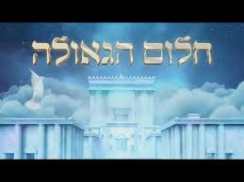

Slide 23

החלום
החלום היה תם ושלם: יום יבוא ועם ישראל כולו ישוב ויתקבץ כאיש אחד אל ארצו השלמה ויכונן את חייו על פי תורת ה' תמימה.
העם ישתחרר כליל משעבוד מלכויות, וכל משפחות האדמה יתברכו בו ובזרעו.
גאולת ישראל תביא בעקבותיה גאולת העולם כי מלאה הארץ דעה את ה'.

Slide 24
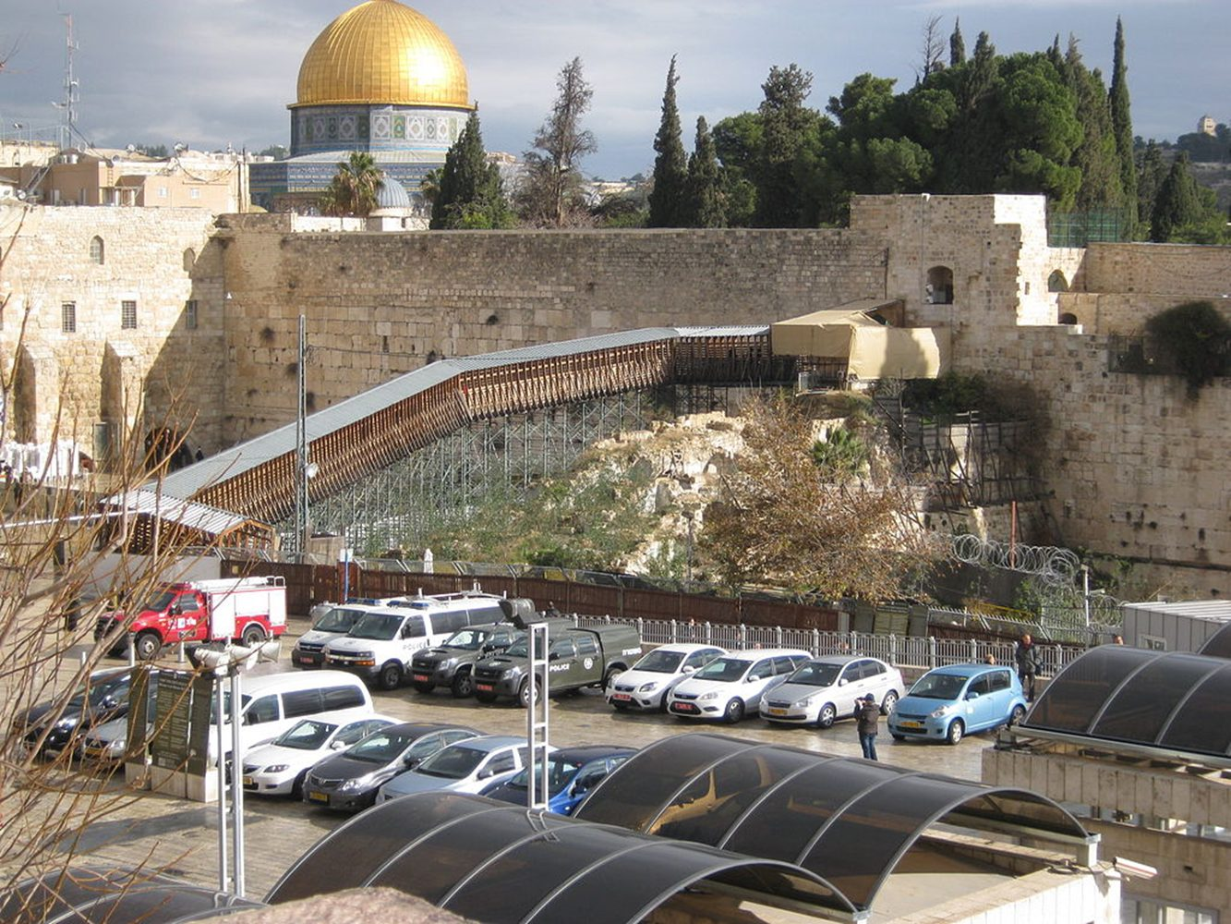
המציאות
רק חלקו של העם שב והתקבץ במדינת היהודים.
רק חלק מארץ אצלנו.
רק קצת מהעם דבק בתורה ובמצוות. מאבקים מדיניים לא פסקו מהארץ.
השלום לקוי והמוסר חסר, ותקנת העולם עוד נראית רחוקה.

Slide 25
הדילמה
מהו מעמדה של מציאות מקוטעת זו בתודעה הדתית ומהי הלגיטימיות שלה?
האם היא חלק אורגני של השלם המיוחל, או שמא אין היא אלא שבירתו וניתוצו של השלם?
האם נגלית לעיננו ראשית האחרית, תחילת התגשמותם של היעודים הנבואיים, או שמא אין כאן אלא בגידה ביעודים הללו ועקירתם משלמותם המקורית?

Slide 26
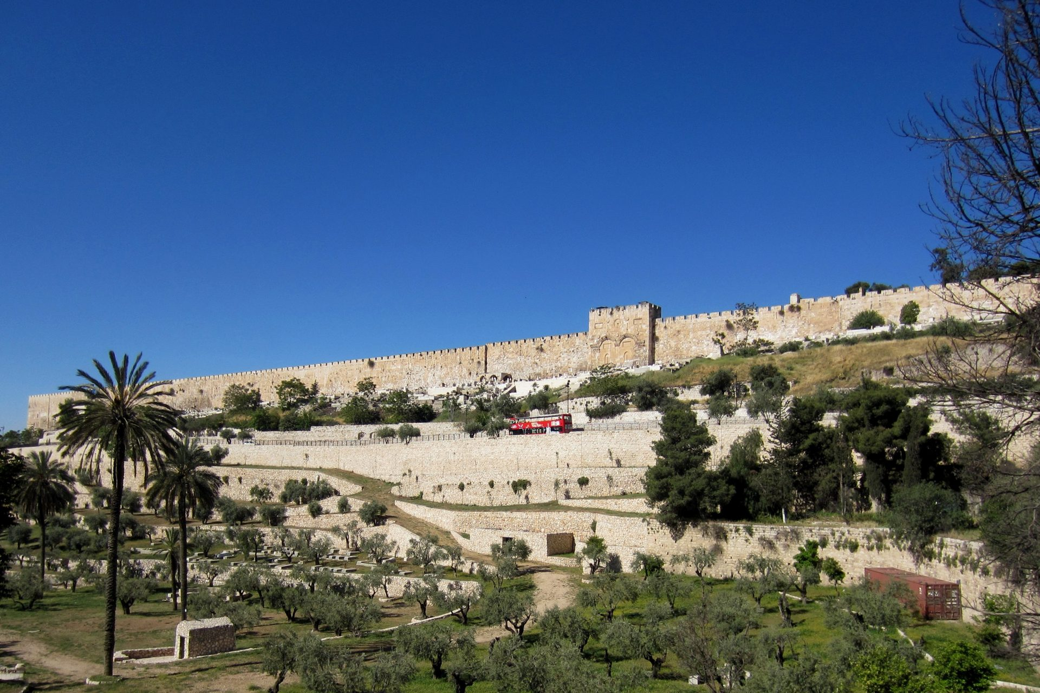
גלות או גאולה
מקורות ישראל ידעו בדרך כלל שני מושגים קוטביים, גלות או גאולה.
האם יש מקום במחשבה היהודית להכיר בדגם ביניים כלשהו (ושמא דגם כלאיים)? שאיננו גלות ואיננו גאולה?

Slide 27
הגאולה מהי?
מאורע או תהליך?
מהפכה או התפתחות?
פריצה או צמיחה?

Slide 28
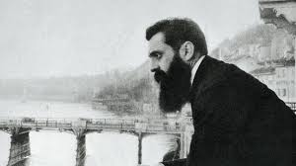
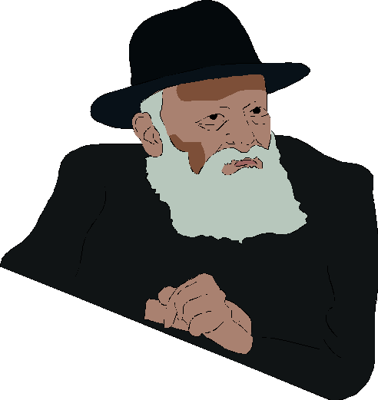
גאולה או רשעים
ישנה קושיה שלכולם קשה מאז הקמת המדינה בניסים של כימי צאתך מארץ מצרים אראנו נפלאות. כיצד יתכן וה' עושה ניסי גאולה על ידי רשעים?
הרי אלו לא סתם ניסים אלא זה גאולת עולם לנצח האם יתכן משיח שלא חובש כיפה?
שיטה א: הם לא כל כך רשעים, בתוך ליבם הם כן מאמינים.
מקור הציונות, הוא המקור הקדוש העליון, התנ"ך, נותן לה, בכל העומק וההוד המסורתי' זה מקור הציונות – הרב קוק.
שיטה ב: זה לא גאולה, אולי ישועה זמנית, אבל עדיין אנחנו בגלות וממילא אין קושיה חזקה.

Slide 29
גאולה ע"י רשעים
לקדושת ציון וזה הולך ומתפשט בכל הציבור.
גישה חדשה צד שלישי אולי לא כל כך מקובל:
באמת זה תחילת גאולה אמיתית ובאמת הם גם רשעים אמיתיים. ואסור להתחבר אליהם.
כיצד מיישבים את הקושיה העצומה כך מחכה לנו פירוש חדש ומחודש שיש בו הרבה מאוד נפ"מ למעשה.

Slide 30
הייחס ההלכתי כלפי החלטות המדינה
לממשלה יש דין מלך.
בדברים ציבוריים דינא דמלכותא דינא.
כדין ליסטים שתפס שילטון.

Slide 31


Slide 32
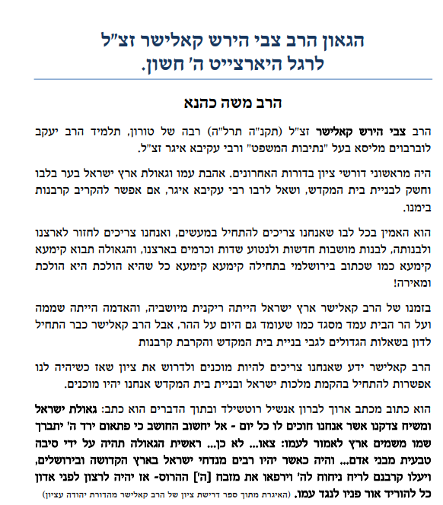
שלוש גישות משיחיות כלפי התקופה
אנטי הגאולה (דחיקת הקץ).
תחילת הגאולה.
ניטרלי.

Slide 33
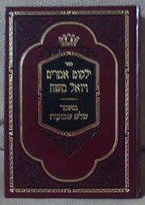

ספרים שיוצאים בהסבר התופעה
ויואל משה.
הרב צבי יהודה קוק. והרב דרוקמן.
אין מידע?
וכשאין מידע התחיל להתפשט מאוד ספרו של הרבי מסאטמר.

Slide 34
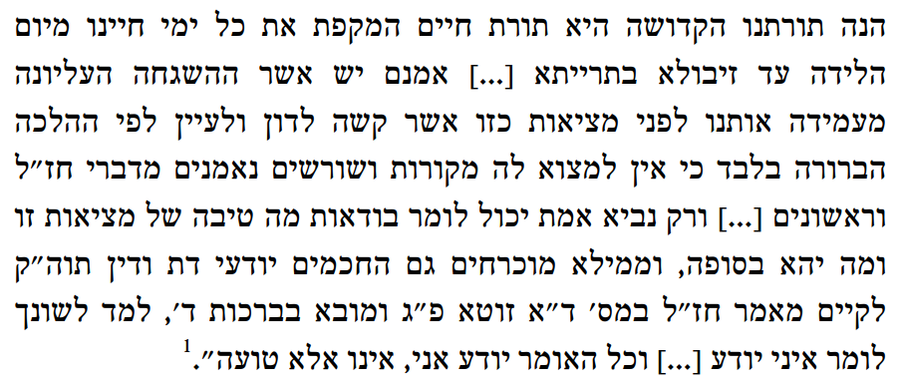
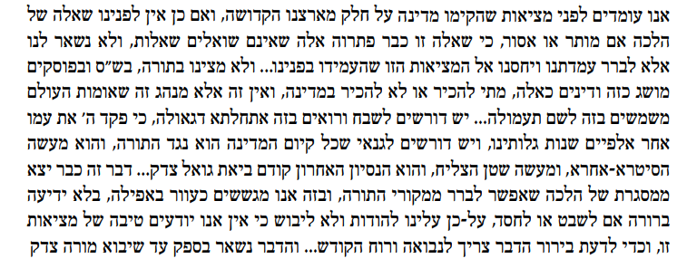
הציבור החרדי למד לשונך לומד לא יודע
הרב אברהם וינפלד ירחון המאור בשנת תשי"ז

Slide 35
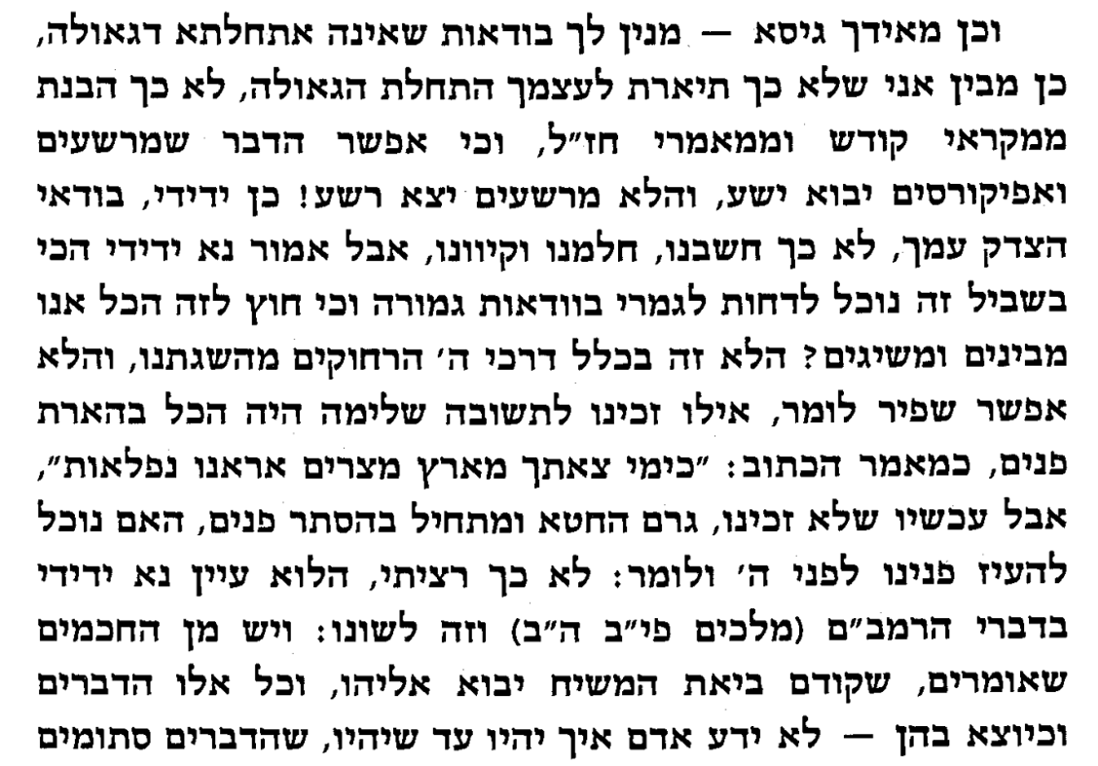
להכיר שיש כאן ספק
הרב אברהם וינפלד ירחון המאור בשנת תשי"ז

Slide 36
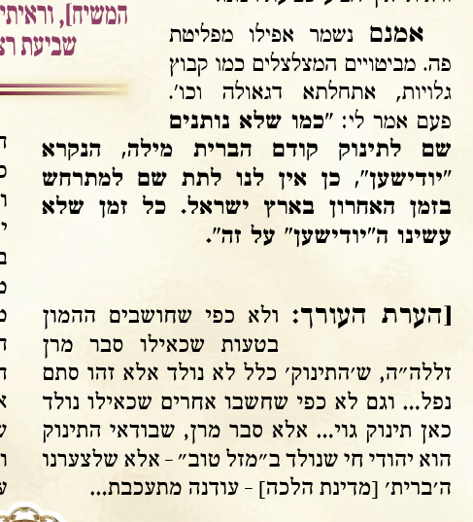
חזון איש
אין שם לתינוק
הרב אברהם וינפלד ירחון המאור בשנת תשי"ז

Slide 37

הכרה בחוסר ידיעה
חשוב לדעת מעט מאוד מהציבור מסכימים להכיר שאנחנו לא יודעים את האמת.
רוב הציבור מנסים למרוח כל מיני דברים כאילו אנחנו בעלי דעה ברורה בנושא.
הקו החרדי הוא: אין אפשרות להחליט ללא מסורת. כל היהדות שלנו בנויה על מסורת ואין לנו אפשרות להחליט דברים ללא מסורת, וא"כ "לא צריך להקים מדינה" ואין לנו שום רצון או מחשבה לעשות, אלא אנו ממשיכים את הנהגת כל הדורות שקיימו את המצות בין בחו"ל ובין בא"י, כספו וערגו לחון את אבני א"י, וחיכו למשיח.
הקו החרדי הוא שבשביל להתבדל צריך שהדברים יהיו שחור ולבן.
לכן מעדיפים לנקוט שאין כאן גאולה אין כאן מצווה.
וכך אין צורך להתקרב לחילונים, לתת להם ערך קדושה, ולהשתתף עימהם.

Slide 38
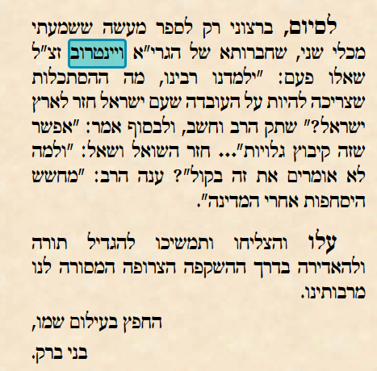
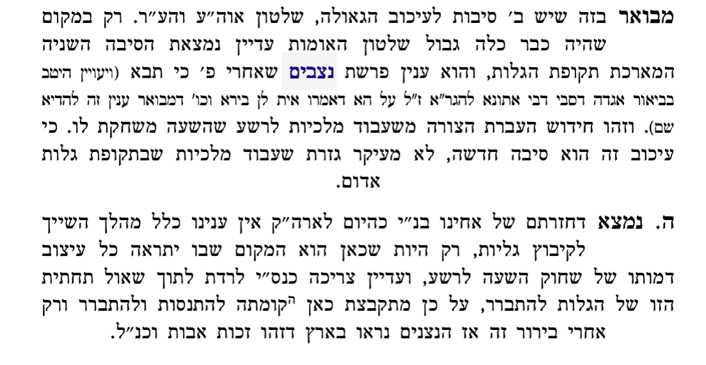
שיטה חרדית – של גלות הקשה מכולם

Slide 39
מדוע הגישה האנטית השתנתה?
העליה הרוסית קיבוץ גלויות.
קיום המדינה למעלה מיובל ושגשוגה.
ארץ ישראל מקום הפריחה הגדול ביותר לתורה.
המצב שאין ממשלה ללא הציבור החרדי.
רבבות הניסים האין סופיים מוכיחים שלא כוחם ועוצם ידם של פורקי העול עשתה כל זאת, אלא מעשי ה' הוא.

Slide 40
מדינת ישראל והתמיכה בתורה
על פי חוק, מממנת המדינה את מוסדות החינוך הדתיים והחרדיים במימון מלא או חלקי. בשונה ממדינות רבות בחו"ל, בהם המדינה אינה מממנת מוסדות דתיים, הרי שבישראל אנו לא משלמים שכר לימוד למוסדות ה"בית יעקב" וגם זרם ה"חינוך העצמאי" ממומן על ידי המדינה. בתחילת דרכו מומן ה"חינוך העצמאי" על ידי המדינה בשיעור של 60%. שיעור השתתפות המדינה עלה במשך השנים, אולם בהמשך נקבע בתיקון לחוק יסודות התקציב כי החינוך העצמאי ומעיין החינוך התורני המזוהה עם מפלגת ש"ס, יקבלו תקצוב זהה לתקצוב החינוך הממלכתי בארץ, ולאור פסיקת בג"ץ נקבע בחוזר מנכ"ל משנת 2003 כי התקצוב המלא מותנה בכך שבית הספר עומד בתנאים של רישום אינטגרטיבי. זאת בשונה ממוסדות לא-רשמיים אחרים, המקבלים תקצוב מופחת.
גם מוסדות בלתי-רשמיים אחרים, בהם החיידרים הפרטיים ומוסדות לימוד חרדיים שאינם חלק משתי הרשתות האמורות, מתוקצבים בשיעורים שבין 55% ל-75% מתקציבם של מוסדות רשמיים.
מדינת ישראל מספקת לאזרחיה שורת שירותי דת בדרכים שונות באמצעות מוסדות דת המהווים חלק מן המנגנון הציבורי. תיאורם של השירותים והמוסדות כלולים בחוק שירותי הדת תשל"א, שמשמש מסגרת לריכוז נושא שירותי הדת. המשרד מממן את המועצות דתיות - האחראית על אספקת שירותי הדת הבאים: נישואין, מקוואות, עירובין וחלקות קבורה. את הרבנות הראשית, את בתי הדין הרבניים ועוד שירותי דת רבים, בכל עיר ומושב בישראל. בשונה מישראל, הרי שבכל המדינות בעולם, המדינות אינן משקיעות ולו דולר אחד בנושאי דת.

Slide 41
מדינת ישראל והתמיכה בתורה
רוב אזרחי המדינה אינם מבינים דבר וחצי דבר על מעלתם העצומה של בני הישיבות ואברכי הכוללים, ולהיפך, רוב אזרחי המדינה סבורים שבני הישיבות צריכים להתגייס לצבא ושאברכי הכוללים צריכים לצאת לעבוד, ולמרות זאת משלמת המדינה בכל חודש וחודש, כמה מאות שקלים לכל בן ישיבה ואברך כולל, כדי שיישב וילמד תורה. דבר זה אין לו אח ורע בשום מקום אחר על כדור הארץ. (אם כי יצויין שתקציבי ה"ההשכלה הגבוהה", גבוהה עשרת מונים מכל תקציב עולם התורה).
מדינת ישראל, הפלא ופלא, מממנת אלפי עצרות התעוררות, חלוקת מילגות לכותבי חדושי תורה, "הקבלת פני רבו ברגל", ועוד אלפי ארועי "תרבות יהודית", שהם בעצם אירועי חיזוק שכולם קודש. בקרוב נראה מאות שוטרים מאבטחים ומנווטים את התנועה בכל הכבישים הפונים למירון בדרך לקבר הרשב"י, הכל במימון מלא של המדינה. בארה"ב, למשל, אין מימון כזה, משום שהחוק האמריקאי הפריד את הדת מהמדינה.
גדולי ישראל חששו בשנות קום המדינה, בהם התנהלה כאן מלחמה אידאולוגית בין דתיים וחילונים, שכבר בקרוב לא יתאפשר לקיים בישראל חיי תורה. אך המצב השתנה. האידיאולוגיה החילונית כמעט מתה לחלוטין ואת מקומה תפסה תרבות הנהנתנות.
יום ישנם בארץ רבבות רבבות לומדי תורה, רבבות בני ישיבות ואברכי כוללים. באירופה שלפני השואה, כך סיפר הגרי"מ הלל שליט"א במשאו בכינוס "לב לאחים" בשבוע שעבר, היו רק כמה אלפי בני ישיבות. אין ספק שהריכוז היהודי חרדי הכמותי והאיכותי הגדול ביותר בעולם, פורח ומשגשג כאן בארץ ישראל.
Notes:
אמנם יש שרוצים תמיד לראות את הכול שחור כמו לדוגמא:
בנוגע לכל הפרקטיקה שכת"ר הביא במאמרו, מה הועילה המדינה: למעשה זה יכול להיות, אבל צריך לחשבן מה היה אם היינו ממשיכים תחת שלטון הבריטים. לפי התפתחות העולם מאז עד היום, בודאי שאם לא היינו מקימים מדינה והיינו מבקשים חופש לארגן את עניינו הפרטיים ושיעלו לכאן היהודים, והכל היה תחת שלטון בריטי, רוב רובם של התועלות שכתבת עליהם, כמו עולם התורה וכו', היו מתקיימות גם אז. ואם כך יוצא שהקמת המדינה, שהוא הקמת בית 'לאומי', איננו קשור בהכרח לכל התועליות שכתבת.
כתב הרב מ. ה.ד.: בהשקפתי אינני מסוגל לראות דבר טוב שיוצא מהמדינה. אני חושב שאף אחד לא מסוגל לכתוב דברים טובים שיוצאים מבג"ץ, אע"פ שגם הם נותנים סעד לחלשים שגם החרדים לפעמים (בטעות) נהנים מזה. המדינה כמו הבג"ץ הם מושא לשנאה, הם מורדים במלכות שמים בצורה הברורה ביותר, וגם השמייכל הארוך הוא בכלל מנסה ה"א אתכם לראות הישכם אוהבים וגו' בכל לבבכם ובכל נפשכם.וכן, טעות איומה לחשוב שהציונות מתה. זה חלק מעצות היצה"ר.

Slide 42

שמות חדשים חרדים
ניצוצות של גאולה.
ניצני הגאולה.
עשה עימנו אות לטובה...
מצווה גדולה מאוד והוא תחילת גאולה.

Slide 43
השקפת קדושת ציון כלפי התקופה
התקופה נקראה "אתחלתא דגאולה" כבר בעלית תלמידי הגר"א. וק"ו אח"כ שהארץ ממש פרחה.
המדינה היא אולי לא ראשית צמיחת גאולתנו, אבל התקופה מלאה בקיום נבואות הגאולה. לכל המתבונן.

Slide 44
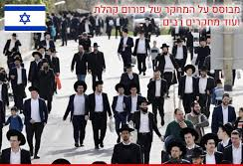
גישות כיום כלפי המדינה
מעשה שטן - החטא החמור ביותר בתולדות האנושות.
וועד הבית
אמנם סכנתו גדולה (במיוחד בתחילה) לכן לפעמים יתייחסו כדעה א. ולפעמים התייחסו כמדינת הגוף היהודי (בדיעבד).
הרב קוק כסא ה' בעולם.
מדינה שתתהפך להיות כסא ה'.
        הכנה לימות המשיח בהם נאמר וְשֶׁכָּל הַטּוֹבוֹת שֶׁמִּתְנַבְּאִים בָּהֶם הַנְּבִיאִים לְיִשְׂרָאֵל אֵינָן אֶלָּא לִדְבָרִים שֶׁבַּגּוּף שֶּׁנֶּהֱנִין בָּהֶן יִשְׂרָאֵל לִימוֹת הַמָּשִׁיחַ בִּזְמַן שֶׁתָּשׁוּב הַמֶּמְשָׁלָה לְיִשְׂרָאֵל.

Slide 45
גישות כיום כלפי המדינה
קדושת ציון:
מדינה שתתהפך להיות כסא ה'.
        הכנה לימות המשיח בהם נאמר וְשֶׁכָּל הַטּוֹבוֹת שֶׁמִּתְנַבְּאִים בָּהֶם הַנְּבִיאִים לְיִשְׂרָאֵל אֵינָן אֶלָּא לִדְבָרִים שֶׁבַּגּוּף שֶּׁנֶּהֱנִין בָּהֶן יִשְׂרָאֵל לִימוֹת הַמָּשִׁיחַ בִּזְמַן שֶׁתָּשׁוּב הַמֶּמְשָׁלָה לְיִשְׂרָאֵל.

Slide 46
גישות כלפי הקמת מדינה (אפילו חרדית)
איסור חמור לפני ביאת המשיח.
דבר טכני בעצם - מדינת ישראל בע"מ
מצווה גדולה מאוד והוא תחילת גאולה.
מדינה היא מצווה אבל רק מדינת תורה.

Slide 47
גישות כלפי המדינה
דבר טכני בעצם - מדינת ישראל בע"מ
קדוש היום - מדינה זו היא באמת היותר עליונה בסולם האושר, ומדינה זו היא מדינתנו, מדינת ישראל, יסוד כסא ד' בעולם, שכל חפצה הוא שיהיה ד' אחד ושמו אחד, שזהו באמת האושר היותר עליון. אמת, שאושר נשגב זה צריך הוא לביאור ארוך כדי להעלות אורו בימי חושך, אבל לא מפני זה יחדל מלהיות האושר היותר גדול.
קדוש בעתיד - ומוטל עלינו:
א. להכיר שזה דבר קדוש באמת.
ב. להשתדל שזה יהיה תורני בב"א.

Slide 48

למה המדינה הוקמה בידי חילונים?
מעשה שטן כניסיון ליהודים.
תן להם להתעסק בגשמיות.
לצערנו בגלל ההשכלה.
הרב קוק ברור האור מתוך החושך.
החרדים לא הכירו בחשיבות.

Slide 49
למה המדינה הוקמה בידי חילונים?
מאמר מערכת מביא לפי דעתו את עמדת הרב מבריסק זצ"ל בשאלה שרבים שואלים:
כיצד היו החרדים מנהלים את המדינה אילו היו הופכים לרוב?
תשובתו היתה כי: אף אם אני עצמי אהיה שר הפנים ואף אם מרן הגר"י אברמסקי יכהן כשר הביטחון, כיון שמדובר בשאלה הרת גורל והכרעה על יציאה למלחמות וזו שאלה של פיקוח נפש, ואין לנו ש"ך וט"ז בסוגיה זו, הרי שלא נוכל לנהל את המדינה ולקבל את האחריות.

Slide 50

למה המדינה הוקמה בידי חילונים?
צריך לדעת שאנחנו נמצאים בפני מציאות שלא נמצאת בהלכה
בהלכה מכריעים בשאלות על פי סנהדרין.
ומה נעשה שלא הקמנו סנהדרין?
הרב מימון - רצה להקים סנהדרין.
החזון איש - התנגד. יתכן ורק באותה תקופה.
קדושת ציון - רוצים מאוד שנזכה לזה.

Slide 51
הייחס לתנועה הציונית
יהרג ואל יעבור.
תנועה מחלנת ומסוכנת.
הרב קוק תנועה קדושה.
המעשה מעולה האנשים גרועים.

Slide 52
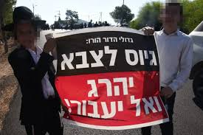
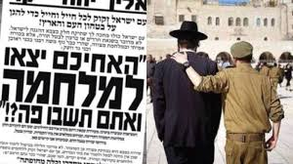
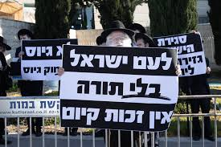
למה לא מתגייסים?
יהרג ואל יעבור.
מי בכלל צריך מדינה.
אנחנו תורמים בלימוד התורה.
הרב קוק - בגדי כהונה כבגדי צה"ל.
חובה להתגייס ברגע שיתאפשר כרגע זה בחשש חילון.
Notes:
אמר רבנו הרב צבי יהודה: "תלמיד אחד של ישיבתנו ניגש אלי. אמרתי לו: "בהתחלה לא הכרתי אותך". הוא היה לבוש במדים. אתם יודעים שאני מתייחס למדים האלה בקדושה. בא בחור נחמד ויקר מלא יראת-שמים וקדושה, ולבוש בגדי צבא.
באותה הזדמנות הזכרתי מה שאמרתי בחתונה אחת, כאשר החתן הגיע לבוש מדי צבא [חתונת הרב שאר ישוב כהן]. היו שהעירו שאין זה מתאים שחתן יעמוד תחת החופה עם מדי צבא. בירושלים עיר הקודש נהוג שבאים עם בגדי שבת, בגדי קודש, כגון שטריימל. אגיד לכם את האמת: קדושת השטריימל, איני יודע אם היא כל-כך ברורה במאה אחוזים. היא נתקדשה בדיעבד. ודאי הרבה גאונים צדיקים וקדושים חבשו אותו. ודאי, כל-כך חרדת קודש כלפיהם, ועפר אנו תחת כפות רגליהם, ומתוך-כך נתקדש השטריימל. גם היידיש, שפת הגלות, נתקדשה, מתוך השימוש הרב בדברים שבקדושה. אך מתחילה - אין זה כל-כך מוחלט.
לעומת זאת, קדושת מדי הצבא בישראל היא קדושה עצמית מקורית. זו קדושת כל מכשירי המצווה, מכל הצדדים, מכל הטנקים, קדושת הטנק שלנו שיופיע מחר [במצעד הצבאי]" (שיחת רבנו, יום העצמאות תשכ"ז, מזמור י"ט למדינת ישראל, סע' 11, עמ' 76. שיחות הרב צבי יהודה ארץ ישראל עמ' 268. ס' רבנו עמ' 278-277. טל חרמון מועדים עמ' 135).

Slide 53
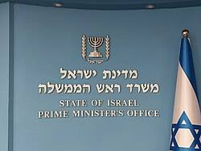
הייחס להחלטות הממשלה?
ה' הוא מלכנו ולו אנו עבדים, התורה הקדושה היא חיינו ולה אנו משועבדים.
בשלטון הכופרים אין אנו מאמינים, ובחוקותיהם אין אנו מתחשבים.
בדרך התורה נלך באש ובמים, בדרך התורה נלך לקדש שם שמים.
החלטות לטובת הציבור בלבד יש חלות.
דינא דמלכותא דינא.
משפט המלך חל על מדינת ישראל.
לכן ניתן להתגייס כי החלטת הממשלה לצאת למלחמה מחייבת את כולם.

Slide 54

באיזה תקופה אנחנו?
ייתי ולא איחמיניה יבוא (המשיח) ולא אראנו
עקבתא דמשיחא - גלות ישראל בארץ הקודש.
תקופת ביניים - אור וחושך בערבוביה.
הרב קוק - אתחלתא היה מזמן.
קיום הבטחת ה' להשיבנו לארצו.

Slide 55
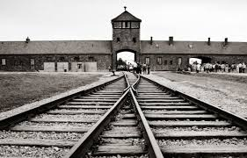
למה באה השואה?
בגלל שעלו בחומה.
בגלל שעזבו את הדת.
בגלל שלא עלו לארץ.
בגלל שתי סיבות: עזיבת הדת ומאיסת הארץ. כמבואר באם הבנים שמחה.

Slide 56
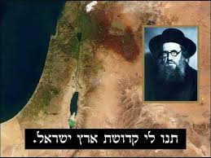
מהי ארץ ישראל?
מצווה בזמן הגאולה.
מצווה חשובה מאוד.
מצווה שהיא חלק מהגאולה.
הרב קוק מעל כל המצוות.
מקום קיום הברית ביננו לבורא.

Slide 57

האם קראו ניסים במלחמות?
מהשטן כניסיון ליהודים.
ה' הציל וריחם על עמו.
?
הרב קוק כימי צאתך מארץ מצרים.
מאוד, והם ראיה לחידוש הברית ביננו לבורא.

Slide 58
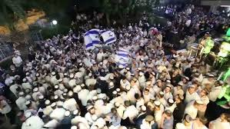

הייחס ליום העצמאות ויום ירושלים
יום אבל על הקמת המדינה.
יום רגיל ועצובים על החילון.
כמו בן גוריון.
שמחה עצומה ומי שאינו הרי הוא כופר.
חובה להודות, אבל אפשר בכל צורה וזמן שתמצא.

Slide 59
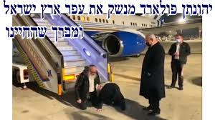
האם חובה לעלות לארץ?
אין חובה ולפעמים אסור.
מצווה גדולה.
?
הרב קוק חובה גמורה.
אי עליה היא חמורה מהכול, ביטול הקשר ביננו לבורא.

Slide 60
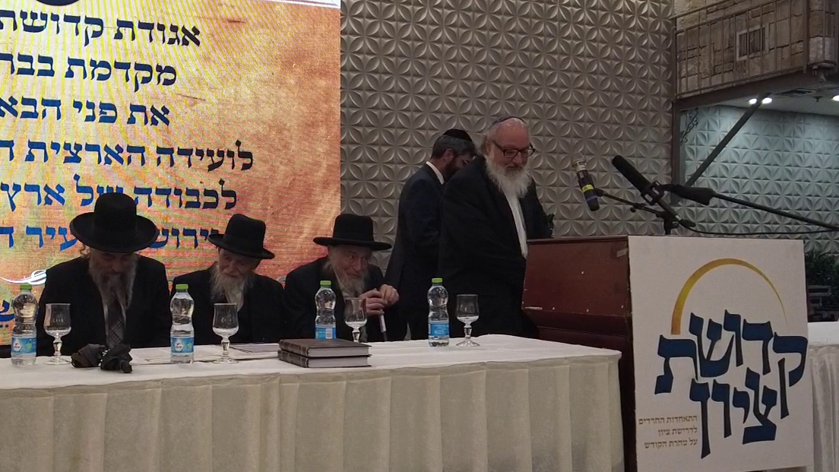

Slide 61

החזרת שטחים
צריך להחזיר שלא להתגרות.
בעד שלום אמיתי צריך.
אני שלום וכי אדבר המה למלחמה.
הרב קוק איסור חמור.
אלוקים נתן ואתה מחזיר?!?!

Slide 62
עמידה בצפירה ביום הזיכרון
אסור לעמוד.
ברחוב לעמוד בדיעבד מפני חילול השם
הרגשת שותפות אפשר גם על ידי לימוד משנה.
מצווה לכבד.
?

Slide 63

מהי ארץ ישראל
ארץ ישראל אינה עוד מצווה מהתרי"ג.
ארץ ישראל היא המקום בו מתקיימת הברית ביננו לבורא.
לבחור לא לבוא לארץ זה מאיסה בקשר עם הבורא.

Slide 64

הייחס למדינת הלכה
איסור חמור עד ביאת המשיח.
אנחנו בתודעת גלות לא בחזון.
הלכתא למשיחא.
חזון שנחלש, ובשנים האחרונות יש שינוי. לא לכונן מדינת הלכה אלא להפוך למדינת תורה.
חובה גמורה, ועלנו להכין את כל מה שצריך לכך כבר היום.
Notes:
בציבור החרדי: בנוסף הקמת מדינת הלכה תכיר בכך שכל המדינה שהוקמה על ידי החילונים היתה לטובה, כדי שנוכל בהמשך להקים מדינת הלכה.
ויש רצון פנימי שלא להכיר שכל היסוד הוא לגאולה.

Slide 65
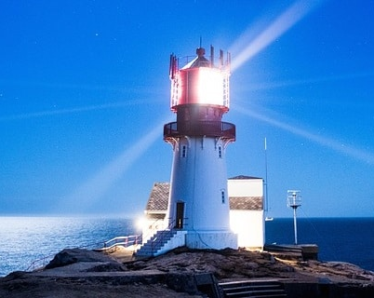
הייחס למדינת הלכה
החילונים - לעקור את התורה מהמדינה.
החרדים - לעקור את המדינה מהתורה.
הלכתא למשיחא.
התורה אינה תיבת נח אלא מגדלור.
זה הסיבה העיקרית שלכן החילונים הקימו את המדינה ולכן חובה עלינו לתקן זאת.

Slide 66
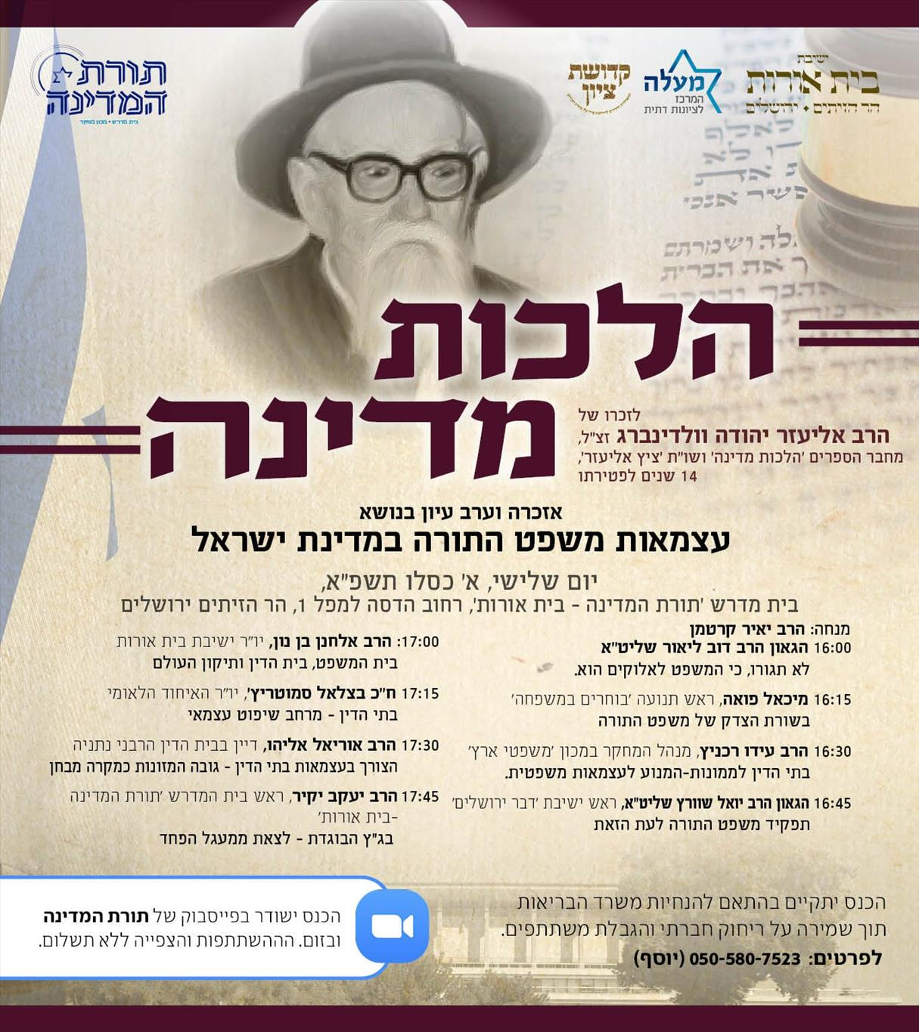
לימוד הלכות מדינה
הלכתא למשיחא
ארבע אמות של הלכה בלבד.
העולם נמצא רק בבית המדרש.
בשנים האחרונות נפתחו כמה מסגרות.
חובה גדולה לעורר על נושא זה.

Slide 67
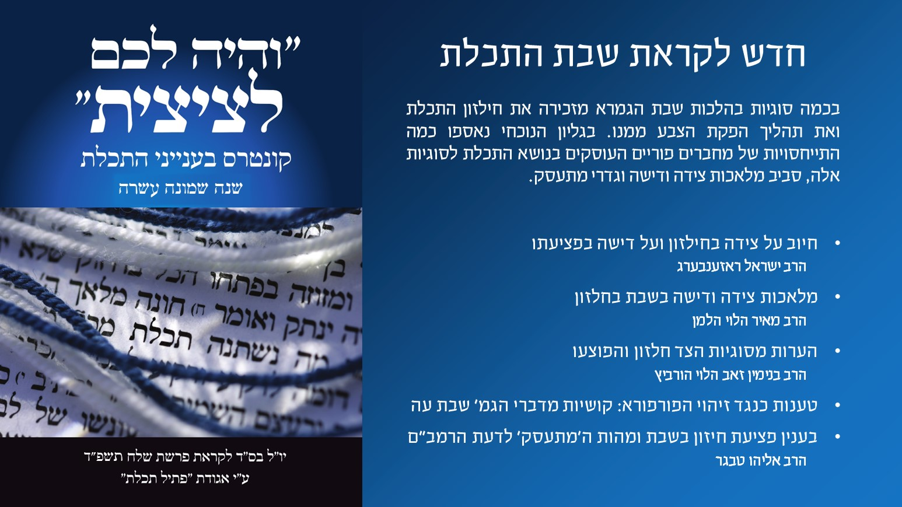
פסיקה בנושאים חדשים
שמרנות.
מנסים לברוח מלהכריע.
ישנם גישות שונות.
חובה לדעת שהתורה חיה עם הזמן.

Slide 68
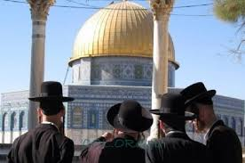
התגרות באומות
איסור חמור עד ביאת המשיח.
בגלות יש להשתדל שלא להרגיז.
רעיון מעניין.
אין שום בעיה, אדרבה הן עם לבדד ישכון ובגויים לא יתחשב.

Slide 69
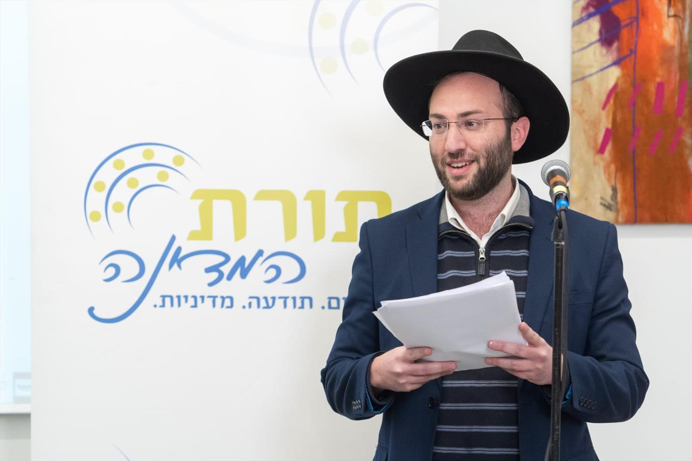
מה העתיד?
משיח יחריב ויבנה מחדש.
משיח יחזיר את המדינה לחרדים.
החרדים והחילונים ימצאו דרך שילוב.
הקליפה תסתלק ויתגלה הטוב שבישראל.
אנחנו נקים בקרוב מדינת הלכה.

Slide 70
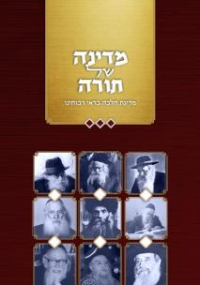
מה התפקיד שלנו כיום?
להפסיק את השלטון במדינה.
להתפלל לגאולה.
להחזיר את עם ישראל בתשובה.
אהבת ישראל.
להחדיר לציבור החרדי את החשיבות שיש להקים מדינה יהודית בארץ.

Slide 71

כיצד תגיע הגאולה?
על ידי משיח בלבד.
תפילות ודמעות.
חזרה בתשובה, לימוד תורה.
גאולת העם והארץ והר הבית (תיקון ארצי).
מעשים שלנו והידיעה והרצון שלנו שיש להקים מדינת יהודים בארץ (תיקון תודעתי).
לא המשיח יעשה את המהפכה - אלא המהפכה תעשה משיח.

Slide 72

כיצד יבנה המקדש?
על ידי משיח בלבד ירד משמים.
תפילות ודמעות.
עליה להר הבית ובניה בפועל.
אנחנו נבנה בעצמנו , יש להשיג ירושה בארץ ובהר הבית. להבין שאנחנו צריכים לפעול בשביל הבניין.

Slide 73

האם מותר לחדש מצוות (תכלת)?
על ידי משיח בלבד.
מותר אבל מסוכן וחדש אסור.
לפי העניין.
תורת ארץ ישראל.
תפקידנו לקדם את קיום כל המצוות שלא היה אפשר בגלות.

Slide 74

הייחס לשפה העברית
יש לדבר באידיש.
אדרבה זה דבר מועיל.
היינו צריכים בעצמנו לעשות זאת.
סבורים הם שהפכו את העברית לשפה חילונית, אבל זאת אינה האמת... השפה האלוקית עוד תחזיר אותם בתשובה.

Slide 75
מדוע מתנגדים רק לארגון קדושת ציון?
הם כתבו עמדה מפורשת נגד ה - ויואל משה.
מודים לה' בפרהסיה על ששת הימים.
הם עשו ממצווה זו דגל וכנס.
הם אומרים שהמצוות האלו נוהגים כיום.
הבקשה לחולל שינוי בעם (ולא רק בקבוצה)
הם עושים פעולות מעשיות ראה אלבום.

Slide 76
מדוע מתנגדים רק לארגון קדושת ציון?
הם לא מתייחסים רק לארץ ישראל אלא גם למדינה.
הם מתייחסים למצבנו כאתחלתא דגאולה.
הם סוברים שגאולה מגיעה בפעולות.
רוב המתנגדים הם הקבוצה הקיצונית.
ומה סובר הציבור החרדי לגבי שאלות אלו?

Slide 77

הקמת הארגון
הכול התחיל ביום ירושלים לפני שבע שנים וחצי בבית כנסת בשכונת מעלות דפנה. שבעה עשר אברכים נפגשו שם ודיברו על מצב הקשר של הציבור החרדי ליום ירושלים ולתהליכי הגאולה בכלל.
"אחד החבר'ה אמר שהוא לא מצא אפילו בית כנסת אחד בביתר עילית שלא אומרים בו תחנון ביום ירושלים", הם מספרים, "כביכול מדובר ביום רגיל לחלוטין.
כל אחד מאיתנו העלה רעיונות מה אפשר לעשות, וקבענו להיפגש שוב.
אחרי חודש נפגשנו שוב. שוב חזרו אותם הדיבורים והתחזקויות, אבל הפעם הבנו שאומנם אנחנו שבעה עשר יהודים שמתכנסים ויושבים יחד והנושא בוער בהם, ובכל זאת צריך להרחיב את המעגלים".

Slide 78

אחד החברים הציע להוציא עלון על החזרה לארץ ישראל ותהליכי הגאולה שייכתבו בו מאמרים תורניים והשקפתיים בשבח הארץ והניסים שמתלווים לחזרת עם ישראל לארצו. "הבעיה היחידה הייתה שלא היה לנו אפילו שקל אחד כדי להדפיס את העלון הזה", נזכר הרב יהודה אפשטיין. "אותו חבר אמר לי: יהודה, בוא נתחיל. תשלח את זה בתפוצת המייל שלך לחברים, ונראה מה יתקדם. בתפוצת המייל שלי היו באותו זמן שלושים אנשים. כתבנו כמה מאמרים, ערכתי את זה קצת ושלחתי במייל.
"למחרת בבוקר הגעתי לכולל שלמדתי בו בעיר העתיקה, וראיתי שמישהו שקיבל את העלון במייל הדפיס אותו בעצמו בעותק אחד והביא לכולל. העותק היחיד הזה עבר בין הידיים של האברכים, וכולם התפעלו ושמחו לקרוא.
"כבר באותו הערב הגעתי לחתונה של בחור מהישיבה, ואחד הבחורים שהיה שם אמר לי שהעלון הגיע גם אליהם. גם הוא סיפר שהם נהנו מאוד לקרוא את העלון, ואז הוא הוציא מהכיס מעטפה ונתן לי. קח, זה להוצאות הדפוס, הוא אמר. פתחתי את המעטפה וראיתי שם ארבעת אלפים שקלים.
"מייד למחרת הלכנו לבית דפוס והדפסנו חמשת אלפים עלונים, חילקנו אותם בריכוזים חרדיים,
והשאר היסטוריה, כמו שאומרים", הוא צוחק.

Slide 79

הדרך שדרכה מגיעים לקדושת ציון

Slide 80

סיכום הדרכים להתקרבות:
הודאה לה' על הניסים
לימוד על ארץ ישראל
מדינת הלכה
דרישת מקדש

Slide 81

למה אין רבנים לקדושת ציון?
יש הרבה רבנים שתומכים.
כמעט אף רב לא מסכים לחתום נגד.
היות ואין לו משנה סדורה לא רוצה לחתום.
לא יודעים לאן זה יוביל בדור הבא.

Slide 82

היחס לניסים בארץ
קיום ההבטחה
חובה להודות ולהכיר בניסים.

Slide 83

22
הייחס לשלטון:
רשעים, פורקי עול, מחללי שם השם

Slide 84

ממלכת כוהנים
השאיפה להקים שלטון התורה בארץ
ללמוד הלכות מדינה.

Slide 85
חיבת הארץ
לעורר את האהבה

Slide 86

פעולות האדם לגאולה
בית המקדש
הקרבת קרבנות, לימוד המקדש, ירושת ירושלים.
הקמת שלטון תורה
אזעקה, סירנה של אמבולנס, שיר מתקופה של ...
ריח או טעם (O+G)
טעם של בית, ריח של מאכל מסוים, בושם ישן ועוד…
ב-NLP נאהב להשתמש בעוגנים קינסתטיים(K)
בונוס: עוגנים במרחב

Slide 87
הדגמה:
עוגן קינסתטי
של חוויה חיובית

Slide 88
סיכום הנושא בצורת שאלות:
מהן שלושת הנושאים העיקריים קדושת ציון?
מהן שלושת הגישות כיצד יתכן והגאולה מגיעה על ידי רשעים?
נסי לתאר כיצד ההשקפה בנושא הקודם משפיעה על המון נושאים?
כיצד מתייחסים להקמת המדינה? (ארבע גישות)
נסי לתאר כיצד ההשקפה בנושא הקודם משפיעה על הניסיון כיום להכין מדינת הלכה?

Slide 89
חלוקה לזוגות ותרגול
עוגן קינסתטי
של חוויה חיובית

Slide 90

החזון של קדושת ציון
שני סוגים לצבירת משאבים חיוביים בעוגן אחד
חרדים עוסקים בתורת המדינה.
לדוגמה, עד כמה להשקיע בהגנה על הביטחון, תשתיות דרכים מתוקנות, בחקלאות ובשאר דברים הכרחיים כאשר זה בא על חשבון זה.
חרדים בונים את המדינה.
דוגמא: שרי אוצר, שרי ביטחון. משטרה. רוצים לשלם מס הכנסה.

Slide 91
איחוד דורשי ציון
על טהרת הקודש
קיום ההבטחה
ממשלת התורה, גאולה בדרך הטבע, ציפייה ודרישה לבניין המקדש, כבוד לחולקים.

Slide 92
החזון של קדושת ציון:
להפוך את הרעיונות של קדושת ציון ל'מותרים לבוא בקהל' בציבור החרדי,
להשפיע על השיח הציבורי, ולהפוך את רעיונות קדושת ציון לנחלת הכלל (החרדי) כדעה המובילה,
שרעיונות אלו גם יניעו את הציבור לפעולה.

Slide 93
החזון של קדושת ציון

Slide 94
מי ישפיע?
אנשים ששולחים לחרדי
דתיים שיודעים להכיר
מגע של אהבה והערכה

Slide 95
כיצד נדע הלכות מדינה?
מבתי מדרש ציונים

Slide 96

שלבי התהליך:
בסס ראפור
הגדר את מצב הבעיה ואת המצב הרצוי
צור עוגן למצב הבעיה
שבירת מצב
הגדר את המשאב החסר (החיובי)
צור עוגן למשאבים החסר (החיובי)
רצוי - הערמת עוגנים

Slide 97
שלבי התהליך-המשך:
8. מיטוט עוגן הבעיה:
1. הפעלת עוגן הבעיה
2. הפעלת עוגן המשאב
3. שחרור עוגן הבעיה
4. שחרור עוגן המשאב
9. בדיקת עוגן הבעיה
10. הכללות והובלות לעתיד

Slide 98
חלוקה לזוגות ותרגול
מיטוט עוגנים

Slide 99

איך לייצר
עוגן עצמי

Slide 100

שימושים נוספים לעוגנים
לפני כל תהליך שעלול לעורר סטייט שלילי
עוגנים עצמיים לשימוש מתמשך
העצמת תהליכים אחרים
שרשרת עוגנים (כהעשרה בספר)
להעביר אדם לסטייט מסויים

Slide 101
במהלך השבוע
בחרו סטייטים וצרו עוגנים
תרגלו: הערמת עוגנים ומיטוט עוגנים
נסו לשלב עוגנים בטכניקות שלמדנו

Slide 102

במפגש הבא
נכיר את אסטרטגיות החשיבה
שבונות את התהליכים של חיינו
בצורה אפקטיבית או פחות
יש למה לצפות…

Slide 103
הוא לחם נגד אגודת ישראל, הסוציאליזם והציונות. כך, למשל דרש את הפסוק "הוי כל צמא לכו למים" הכוונה ב'צמא' היא ל"ציוניסטים, מזרחיסטים, אגודיסטים."^{[10]} את הצהרת בלפור כינה "צרת בעל פעור". אביעזר רביצקי ראה בו את אחד מחשובי ההוגים האנטי-ציוניים החרדים, וציין כי תפישתו התאולוגית השפיעה רבות על "המתנגד הגדול ביותר שקם לציונות ולמדינת ישראל, מעודן, מקרב היהדות החרדית",

Slide 105
למה לא מתגייסים?
עזרת ישראל מיד צר שבא עליהם היא מלחמת מצוה [כמבואר ברמב"ם פ"ה מהלכות מלכים ה"א] והכל חייבים בה, וצריך ביאור מה ראו [חכמי הדור] לפטור את בני הישיבות בשעה שהיו מלחמות כאלה.
שלשה טעמים נשמעו בזה:
אמרו שבעת מלחמה צריך חלק מהעם להיות פנוי [לתורה ולתפילה] להרבות זכויות.
ואין זה אמת, ואין כן הלכה, והכל חייבים בעת צר לעמוד בגופם להציל מיד הצר.
ואע"פ שסמכו טענתם זו למדרש שכך עשו במלחמת מדין [והוא במדרש תנחומא פר' מטות, וז"ל אלף למטה אלף למטה, יש אומרים אלפיים מכל שבט ושבט שלח, ויש אומרים שלשת אלפים מכל שבט ושבט, י"ב אלף חלוצי צבא וי"ב אלף לשמור את הכלים כו' וי"ב אלף לתפילה, עכ"ל מדר"ת] אינם אלא דברי אגדה והלכה לדורות אינה כך, [ועוד] אין למדין מן הדרשות, והכל חייבים במלחמה. כך שאין בזה שום סמך.
שהצבא הקיים הוא מקום נסיונות רוחניים שאי אפשר לעמוד בהם.
טעם זה אינו מספיק להצדיק את הנהגתנו, אם המלחמה הזו אכן מלחמת מצוה היא בעינינו, מלחמה שאנו חייבים בה, היה צריך להשתדל לחפש אחר תחבולות ולהתאמץ לעשות המצוה המוטלת עלינו ומכיון שלא עשו כך, הרי שלא זהו טעם הפטור.
טעם נוסף נשמע שמוכרחים לייחד ולהקדיש אנשים ללמוד תורה בלבד, שאם לא כן ח"ו תשתכח תורה מישראל.
הרעיון שבזה הוא אמת לא שולחים לצבא אנשים הנחוצים לתפקידים שאם יפסיקו בהם אין קיום לאומה, גם את האופים לא ישלחו למלחמה אם בהשבתת המאפיות עלול העם לגווע ברעב.
הענין הזה הוא אמת אבל אינו מספיק סוף סוף אילו רק זה היה טעמו של הפטור היה צריך לבדוק ולשער כמה לומדים הינם הכרחיים ללגיון לומדי תורה, השקפתנו לפטור כל לומדי תורה ככל שיהיו, ללא שום שיעור וגבול,
על כרחך באה מטעם נוסף.
Notes:
אמר רבנו הרב צבי יהודה: "תלמיד אחד של ישיבתנו ניגש אלי. אמרתי לו: "בהתחלה לא הכרתי אותך". הוא היה לבוש במדים. אתם יודעים שאני מתייחס למדים האלה בקדושה. בא בחור נחמד ויקר מלא יראת-שמים וקדושה, ולבוש בגדי צבא.
באותה הזדמנות הזכרתי מה שאמרתי בחתונה אחת, כאשר החתן הגיע לבוש מדי צבא [חתונת הרב שאר ישוב כהן]. היו שהעירו שאין זה מתאים שחתן יעמוד תחת החופה עם מדי צבא. בירושלים עיר הקודש נהוג שבאים עם בגדי שבת, בגדי קודש, כגון שטריימל. אגיד לכם את האמת: קדושת השטריימל, איני יודע אם היא כל-כך ברורה במאה אחוזים. היא נתקדשה בדיעבד. ודאי הרבה גאונים צדיקים וקדושים חבשו אותו. ודאי, כל-כך חרדת קודש כלפיהם, ועפר אנו תחת כפות רגליהם, ומתוך-כך נתקדש השטריימל. גם היידיש, שפת הגלות, נתקדשה, מתוך השימוש הרב בדברים שבקדושה. אך מתחילה - אין זה כל-כך מוחלט.
לעומת זאת, קדושת מדי הצבא בישראל היא קדושה עצמית מקורית. זו קדושת כל מכשירי המצווה, מכל הצדדים, מכל הטנקים, קדושת הטנק שלנו שיופיע מחר [במצעד הצבאי]" (שיחת רבנו, יום העצמאות תשכ"ז, מזמור י"ט למדינת ישראל, סע' 11, עמ' 76. שיחות הרב צבי יהודה ארץ ישראל עמ' 268. ס' רבנו עמ' 278-277. טל חרמון מועדים עמ' 135).

Slide 106
למה לא מתגייסים?
הטעם הוא ברור.
מלחמות שערכו כאן והצבא דכאן אין מגמתם [רק] הצלת נפשות ישראל מצד העומד לכלותם, מלחמתם היא על קיומה של המדינה, כמו צבאותיהם של כל המדינות של כל מדינות הגוים, אין ויכוח שכך הוא, והכל מודים בזה, וההבדל הוא ברור, מלחמה להצלת נפשות ומלחמה לקיומה של מדינה הם דברים שונים לגמרי, נפרדים זה מזה במהותם ובפעולותיהם.
וקיומה של המדינה הוא דבר שאין לנו שום ענין בו, [והכל מבינים כי] שלא מקובל ולא יתכן להכריח איש להלחם עבור משימה שאין לו שום ענין בה.
קיומה של המדינה אינו מוסיף לנו כלום לתכלית שעבורה אנו נמצאים בעוה"ז, ולכן אין לנו שום ענין בה. אמת כי [לדוגמא] בימי דוד המלך ע"ה [גם העצמאות המדינית שימשה כלי לעבודת ד']
אבל אנו אין לנו שום מסורת [וידיעה] איך לעשות זאת, מאבותינו קיבלנו רק איך לקיים התורה בגלות.
הטוב עבורנו הוא להיות תחת שלטונו של גוי הגון ושם נעבוד את בוראנו.
[עד שנזכה לגאולה על ידי משיח צדקנו]
על כן אין שום מקום לחייב אותנו להשתתף בצבא הפועל בשביל ההיפך מזה.
Notes:
אמר רבנו הרב צבי יהודה: "תלמיד אחד של ישיבתנו ניגש אלי. אמרתי לו: "בהתחלה לא הכרתי אותך". הוא היה לבוש במדים. אתם יודעים שאני מתייחס למדים האלה בקדושה. בא בחור נחמד ויקר מלא יראת-שמים וקדושה, ולבוש בגדי צבא.
באותה הזדמנות הזכרתי מה שאמרתי בחתונה אחת, כאשר החתן הגיע לבוש מדי צבא [חתונת הרב שאר ישוב כהן]. היו שהעירו שאין זה מתאים שחתן יעמוד תחת החופה עם מדי צבא. בירושלים עיר הקודש נהוג שבאים עם בגדי שבת, בגדי קודש, כגון שטריימל. אגיד לכם את האמת: קדושת השטריימל, איני יודע אם היא כל-כך ברורה במאה אחוזים. היא נתקדשה בדיעבד. ודאי הרבה גאונים צדיקים וקדושים חבשו אותו. ודאי, כל-כך חרדת קודש כלפיהם, ועפר אנו תחת כפות רגליהם, ומתוך-כך נתקדש השטריימל. גם היידיש, שפת הגלות, נתקדשה, מתוך השימוש הרב בדברים שבקדושה. אך מתחילה - אין זה כל-כך מוחלט.
לעומת זאת, קדושת מדי הצבא בישראל היא קדושה עצמית מקורית. זו קדושת כל מכשירי המצווה, מכל הצדדים, מכל הטנקים, קדושת הטנק שלנו שיופיע מחר [במצעד הצבאי]" (שיחת רבנו, יום העצמאות תשכ"ז, מזמור י"ט למדינת ישראל, סע' 11, עמ' 76. שיחות הרב צבי יהודה ארץ ישראל עמ' 268. ס' רבנו עמ' 278-277. טל חרמון מועדים עמ' 135).

Slide 108
גיוס לצה"ל עם עמדות מערביות
היות וזה דבר קדוש צריך להשתתף.
קדוש בעתיד - כאשר אינם מתנהגים כראוי איננו יכולים להשתתף עימם. כרגע זה לא קדוש.
בנוסף יש מצווה להיות שותף עם כלל ישראל. וקרע בעם הוא מסוכן מאוד.
ועוד שכך ה' מנהל את הגאולה.
Notes:
יתכן וזה קשור לנושא האם לתת הכשר לבית מלון שמרשה לאנשים לקבל גלידה אחרי סעודה בשרית.
שהרב וולנדברג אסר דבר זה היות ובזה אתה נותן הכשר לדבר אסור.
ואילו הרב עובדיה יוסף סבר שאני צריך להציל את אלו שאינם רוצים כלל לאכול איסור. ואני לא נותן הכשר לאיסור כלל, ולא רוצה להציל אותו.

Slide 109
התנגדות להתנתקות
בימית, אוסלו, התנתקות ועמונה נוצר מתח עצום.
מצד אחד מדינת ישראל בשורה אלוקית וגאולית.
מצד שני מדינה שפועלת נגד התורה והגאולה.
והשאלה בציבור הרבנים הייתה קשה.

